Slide 1
Μετάδοση ενδοκρινικών μηνυμάτων –
Ορμόνες (πεπτίδια, στεροειδή, αμίνες, αέρια)
Μηχανισμός δράσης ορμονών – Υποδοχείς ορμονών
Ενδοκρινικοί άξονες και όργανα στόχοι
Kασσή Εύα
Ενδοκρινολόγος
Καθηγήτρια Ιατρικής Σχολής ΕΚΠΑ

Slide 2
INTRACELLULAR SIGNALING:
Signal Transduction
Η ικανότητα των κυττάρων να δέχονται μηνύματα πέρα από την κυτταρική μεμβράνη και να
απαντούν κατάλληλα έχει θεμελιώδη σημασία για τη ζωή.
Στους πολυκύτταρους οργανισμούς, κύτταρα με διαφορετική λειτουργία ανταλλάσσουν μεγάλη ποικιλία μηνυμάτων.
Τα ζωικά κύτταρα ανταλλάσσουν πληροφορίες σχετικά με τη συγκέντρωση των ιόντων και της γλυκόζης στα εξωκυττάρια υγρά, τη σωστή τοποθέτηση των κυττάρων κατά την ανάπτυξη,….
Σε όλες αυτές τις περιπτώσεις το σήμα αντιπροσωπεύει πληροφορίες που ανιχνεύονται από ειδικούς υποδοχείς και μετατρέπονται σε μια κυτταρική απάντηση, η οποία περιλαμβάνει πάντοτε μια χημική διεργασία.
Αυτή η μετατροπή των πληροφοριών σε χημικές αλλαγές, γνωστή σαν μεταγωγή σήματος (signal transduction) είναι οικουμενική ιδιότητα των ζωντανών κυττάρων.

Slide 3
INTRACELLULAR SIGNALING:
Signal Transduction
Η ικανότητα των κυττάρων να δέχονται μηνύματα πέρα από την κυτταρική μεμβράνη και να
απαντούν κατάλληλα έχει θεμελιώδη σημασία για τη ζωή.
Στους πολυκύτταρους οργανισμούς, κύτταρα με διαφορετική λειτουργία ανταλλάσσουν μεγάλη ποικιλία μηνυμάτων.
Τα ζωικά κύτταρα ανταλλάσσουν πληροφορίες σχετικά με τη συγκέντρωση των ιόντων και της γλυκόζης στα εξωκυττάρια υγρά, τη σωστή τοποθέτηση των κυττάρων κατά την ανάπτυξη,….
Σε όλες αυτές τις περιπτώσεις το σήμα αντιπροσωπεύει πληροφορίες που ανιχνεύονται από ειδικούς υποδοχείς και μετατρέπονται σε μια κυτταρική απάντηση, η οποία περιλαμβάνει πάντοτε μια χημική διεργασία.
Αυτή η μετατροπή των πληροφοριών σε χημικές αλλαγές, γνωστή σαν μεταγωγή σήματος (signal transduction) είναι οικουμενική ιδιότητα των ζωντανών κυττάρων.

Slide 4
INTRACELLULAR SIGNALING:
Signal Transduction
Η ικανότητα των κυττάρων να δέχονται μηνύματα πέρα από την κυτταρική μεμβράνη και να
απαντούν κατάλληλα έχει θεμελιώδη σημασία για τη ζωή.
Στους πολυκύτταρους οργανισμούς, κύτταρα με διαφορετική λειτουργία ανταλλάσσουν μεγάλη ποικιλία μηνυμάτων.
Τα ζωικά κύτταρα ανταλλάσσουν πληροφορίες σχετικά με τη συγκέντρωση των ιόντων και της γλυκόζης στα εξωκυττάρια υγρά, τη σωστή τοποθέτηση των κυττάρων κατά την ανάπτυξη,….
Σε όλες αυτές τις περιπτώσεις το σήμα αντιπροσωπεύει πληροφορίες που ανιχνεύονται από ειδικούς υποδοχείς και μετατρέπονται σε μια κυτταρική απάντηση, η οποία περιλαμβάνει πάντοτε μια χημική διεργασία.
Αυτή η μετατροπή των πληροφοριών σε χημικές αλλαγές, γνωστή σαν μεταγωγή σήματος (signal transduction) είναι οικουμενική ιδιότητα των ζωντανών κυττάρων.

Slide 5
INTRACELLULAR SIGNALING:
Signal Transduction
Η ικανότητα των κυττάρων να δέχονται μηνύματα πέρα από την κυτταρική μεμβράνη και να
απαντούν κατάλληλα έχει θεμελιώδη σημασία για τη ζωή.
Στους πολυκύτταρους οργανισμούς, κύτταρα με διαφορετική λειτουργία ανταλλάσσουν μεγάλη ποικιλία μηνυμάτων.
Τα ζωικά κύτταρα ανταλλάσσουν πληροφορίες σχετικά με τη συγκέντρωση των ιόντων και της γλυκόζης στα εξωκυττάρια υγρά, τη σωστή τοποθέτηση των κυττάρων κατά την ανάπτυξη,….
Σε όλες αυτές τις περιπτώσεις το σήμα αντιπροσωπεύει πληροφορίες που ανιχνεύονται από ειδικούς υποδοχείς και μετατρέπονται σε μια κυτταρική απάντηση, η οποία περιλαμβάνει πάντοτε μια χημική διεργασία.
Αυτή η μετατροπή των πληροφοριών σε χημικές αλλαγές, γνωστή σαν μεταγωγή σήματος (signal transduction) είναι οικουμενική ιδιότητα των ζωντανών κυττάρων.

Slide 6
INTRACELLULAR SIGNALING:
Signal Transduction
Η ικανότητα των κυττάρων να δέχονται μηνύματα πέρα από την κυτταρική μεμβράνη και να
απαντούν κατάλληλα έχει θεμελιώδη σημασία για τη ζωή.
Στους πολυκύτταρους οργανισμούς, κύτταρα με διαφορετική λειτουργία ανταλλάσσουν μεγάλη ποικιλία μηνυμάτων.
Τα ζωικά κύτταρα ανταλλάσσουν πληροφορίες σχετικά με τη συγκέντρωση των ιόντων και της γλυκόζης στα εξωκυττάρια υγρά, τη σωστή τοποθέτηση των κυττάρων κατά την ανάπτυξη,….
Σε όλες αυτές τις περιπτώσεις το σήμα αντιπροσωπεύει πληροφορίες που ανιχνεύονται από ειδικούς υποδοχείς και μετατρέπονται σε μια κυτταρική απάντηση, η οποία περιλαμβάνει πάντοτε μια χημική διεργασία.
Αυτή η μετατροπή των πληροφοριών σε χημικές αλλαγές, γνωστή σαν μεταγωγή σήματος (signal transduction) είναι οικουμενική ιδιότητα των ζωντανών κυττάρων.

Slide 7
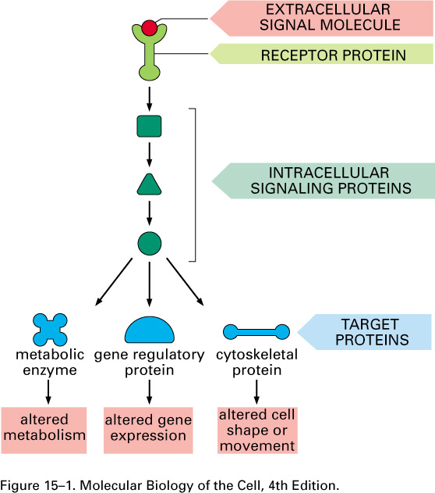
ΜΕΤΑΔΟΣΗ ΜΗΝΥΜΑΤΟΣ:
Ένα μαγικό ταξίδι από την κυτταροπλασματική μεμβράνη
στον πυρήνα ….με πολύ ενδιαφέρουσες στάσεις στη διαδρομή

Slide 8
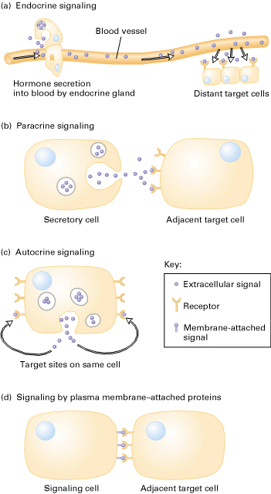
General Schemes of Intercellular Signalling
Οι διάφοροι τρόποι της διακυτταρικής
επικοινωνίας είναι :
Ενδοκρινικός
Παρακρινικός
Αυτοκρινικός
Το μόριο-συνδέτης που παράγεται από το
κύτταρο παραμένει προσαρτημένο

Slide 9
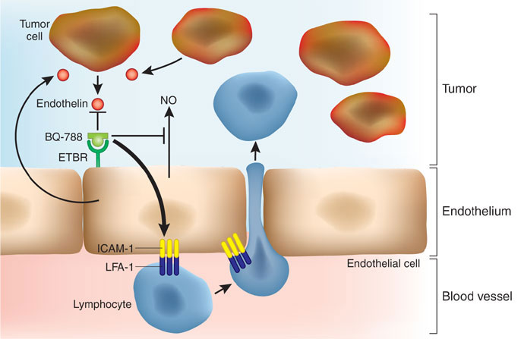
General Schemes of Intercellular Signalling
Το μόριο-συνδέτης που παράγεται από το κύτταρο παραμένει προσαρτημένο
    LFA-1 : Lymphocyte Function-associated antigen 1 (ιντεγκρίνες)
    ICAM-1 : Interecellular adhesion molecule -1 (μόριο προσκόλλησης)

Slide 10
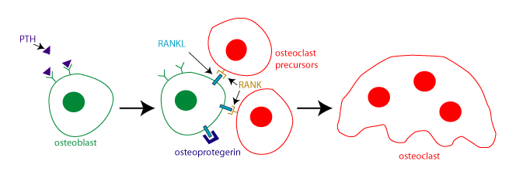
General Schemes of Intercellular Signalling
Το μόριο-συνδέτης που παράγεται από το κύτταρο παραμένει προσαρτημένο

Slide 11
INTRACELLULAR SIGNALING:
Signal Transduction
Η κυτταρική μεμβράνη, όπως επίσης και το κυτταρόπλασμα αλλά και ο πυρήνας περιέχουν
υποδοχείς για διάφορους συνδέτες, οι οποίοι διαμεσολαβούν τη μετάδοση του μηνύματος
(βιοσηματοδότηση) από τον εξωκυττάριο στον ενδοκυττάριο χώρο.
Οι συνδέτες μπορεί να είναι
αυξητικοί παράγοντες (μιτογένεση)
κυτοκίνες ( διαφοροποίηση, πολλαπλασιασμό, λειτουργία κυττάρων)
προσταγλανδίνες
νευροδιαβιβαστές
διαλυτά αέρια όπως το ΝΟ (μονοξείδιο του αζώτου)
ορμόνες

Slide 12
INTRACELLULAR SIGNALING:
Signal Transduction
Η κυτταρική μεμβράνη, όπως επίσης και το κυτταρόπλασμα αλλά και ο πυρήνας περιέχουν
υποδοχείς για διάφορους συνδέτες, οι οποίοι διαμεσολαβούν τη μετάδοση του μηνύματος
(βιοσηματοδότηση) από τον εξωκυττάριο στον ενδοκυττάριο χώρο.
Οι συνδέτες μπορεί να είναι
αυξητικοί παράγοντες (μιτογένεση)
κυτοκίνες ( διαφοροποίηση, πολλαπλασιασμό, λειτουργία κυττάρων)
προσταγλανδίνες
νευροδιαβιβαστές
διαλυτά αέρια όπως το ΝΟ (μονοξείδιο του αζώτου)
ορμόνες

Slide 13
INTRACELLULAR SIGNALING:
Signal Transduction
Η κυτταρική μεμβράνη, όπως επίσης και το κυτταρόπλασμα αλλά και ο πυρήνας περιέχουν
υποδοχείς για διάφορους συνδέτες, οι οποίοι διαμεσολαβούν τη μετάδοση του μηνύματος
(βιοσηματοδότηση) από τον εξωκυττάριο στον ενδοκυττάριο χώρο.
Οι συνδέτες μπορεί να είναι
αυξητικοί παράγοντες (μιτογένεση)
κυτοκίνες ( διαφοροποίηση, πολλαπλασιασμό, λειτουργία κυττάρων)
προσταγλανδίνες
νευροδιαβιβαστές
διαλυτά αέρια όπως το ΝΟ (μονοξείδιο του αζώτου)
ορμόνες

Slide 14
INTRACELLULAR SIGNALING:
Signal Transduction
Η κυτταρική μεμβράνη, όπως επίσης και το κυτταρόπλασμα αλλά και ο πυρήνας περιέχουν
υποδοχείς για διάφορους συνδέτες, οι οποίοι διαμεσολαβούν τη μετάδοση του μηνύματος
(βιοσηματοδότηση) από τον εξωκυττάριο στον ενδοκυττάριο χώρο.
Οι συνδέτες μπορεί να είναι
αυξητικοί παράγοντες (μιτογένεση)
κυτοκίνες ( διαφοροποίηση, πολλαπλασιασμό, λειτουργία κυττάρων)
προσταγλανδίνες
νευροδιαβιβαστές
διαλυτά αέρια όπως το ΝΟ (μονοξείδιο του αζώτου)
ορμόνες

Slide 15
INTRACELLULAR SIGNALING:
Signal Transduction
Η κυτταρική μεμβράνη, όπως επίσης και το κυτταρόπλασμα αλλά και ο πυρήνας περιέχουν
υποδοχείς για διάφορους συνδέτες, οι οποίοι διαμεσολαβούν τη μετάδοση του μηνύματος
(βιοσηματοδότηση) από τον εξωκυττάριο στον ενδοκυττάριο χώρο.
Οι συνδέτες μπορεί να είναι
αυξητικοί παράγοντες (μιτογένεση)
κυτοκίνες ( διαφοροποίηση, πολλαπλασιασμό, λειτουργία κυττάρων)
προσταγλανδίνες
νευροδιαβιβαστές
διαλυτά αέρια όπως το ΝΟ (μονοξείδιο του αζώτου)
ορμόνες

Slide 16
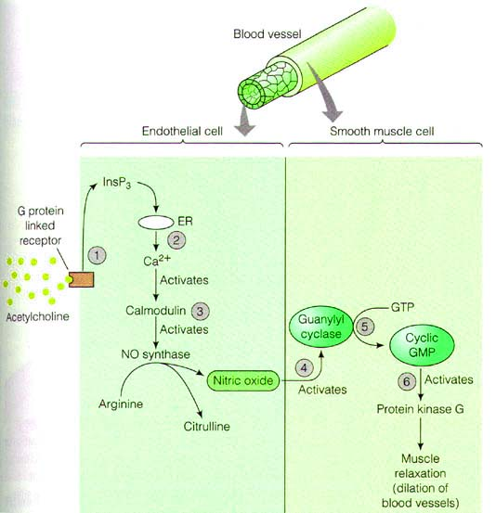
Nitric Oxide

Slide 17
INTRACELLULAR SIGNALING:
Signal Transduction
Η κυτταρική μεμβράνη, όπως επίσης και το κυτταρόπλασμα αλλά και ο πυρήνας περιέχουν
υποδοχείς για διάφορους συνδέτες, οι οποίοι διαμεσολαβούν τη μετάδοση του μηνύματος
(βιοσηματοδότηση) από τον εξωκυττάριο στον ενδοκυττάριο χώρο.
Οι συνδέτες μπορεί να είναι
αυξητικοί παράγοντες (μιτογένεση)
κυτοκίνες ( διαφοροποίηση, πολλαπλασιασμό, λειτουργία κυττάρων)
προσταγλανδίνες
νευροδιαβιβαστές
διαλυτά αέρια όπως το ΝΟ (μονοξείδιο του αζώτου)
ορμόνες

Slide 18
HORMONES - First class of signaling molecules defined
Εκκρίνονται από ενδοκρινικά κύτταρα – ειδικά κύτταρα που με τα
μηνύματά τους ρυθμίζουν την συμπεριφορά του οργανισμού σαν
σύνολο:
Διαφέρουν από άλλους διακυτταρικούς μεσολαβητές
1. Ενεργοποιούν μεταβολικές διαδικασίες σε ιστούς που βρίσκονται μακριά
από το όργανο που εκκρίνει την ορμόνη
2. Ενεργοποιούν σε πολύ χαμηλές συγκεντρώσεις (pM - μM)
3. Οι αποκρίσεις των ορμονικών σημάτων έρχονται σαν απ’ ευθείας και γρήγορο
αποτέλεσμα της έκκρισής τους.

Slide 19
Πεπτίδια ή Πολυπεπτίδια
Ινσουλίνη IGF ΑDH Παραθορμόνη Προλακτίνη Καλσιτονίνη
Γλυκαγόνη GH
Στεροειδή
Οιστρογόνα Αλδοστερόνη Κορτιζόλη Βιταμίνη D Προγεστερόνη Κορτικοστερόνη Τεστοστερόνη
Παράγωγα αμινοξέων
Επινεφρίνη Τ3 Τ4 Σεροτονίνη
Νορεπινεφρίνη Ντοπαμίνη
Γλυκοπρωτείνες
FSH LH TSH

Slide 20
Ρετινοειδή
Ρετινοικό οξύ

Slide 21
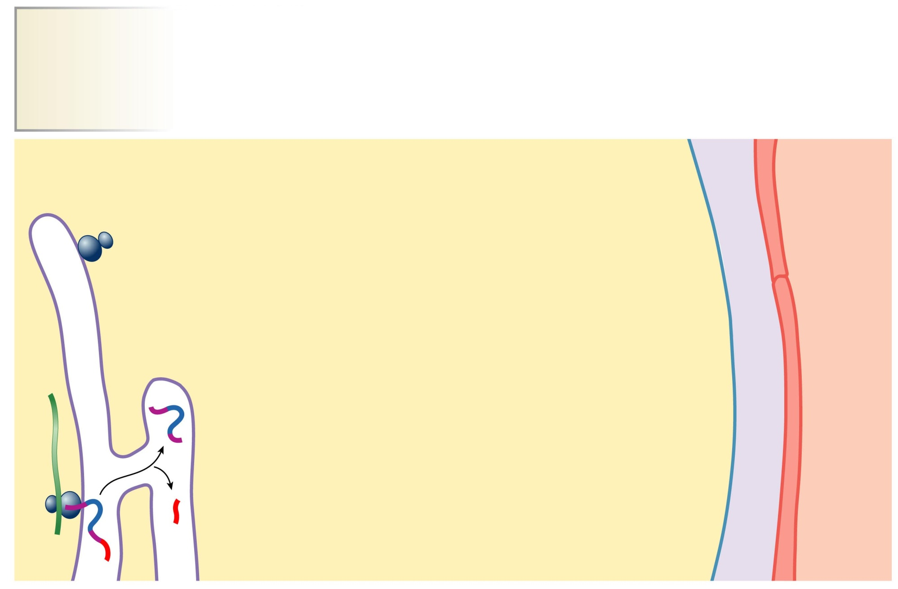
Πεπτιδικές ορμόνες : σύνθεση, «πακετάρισμα» και απελευθέρωση
Πεπτιδικές ορμόνες : σύνθεση, «πακετάρισμα» και απελευθέρωση
1
Η μετάφραση του mRNA
οδηγεί στη σύνθεση στα
ριβοσωμάτια μιας προ-
προορμόνης που είναι
ανενεργής και έχει ένα
οδηγό πεπτίδιο που
οδηγεί το μόριο στο ΕΔ.
Endoplasmic reticulum (ER)
Ribosome
Capillary
endothelium
1
Cytoplasm
ECF
Plasma
mRNA
Preprohormone

Slide 22
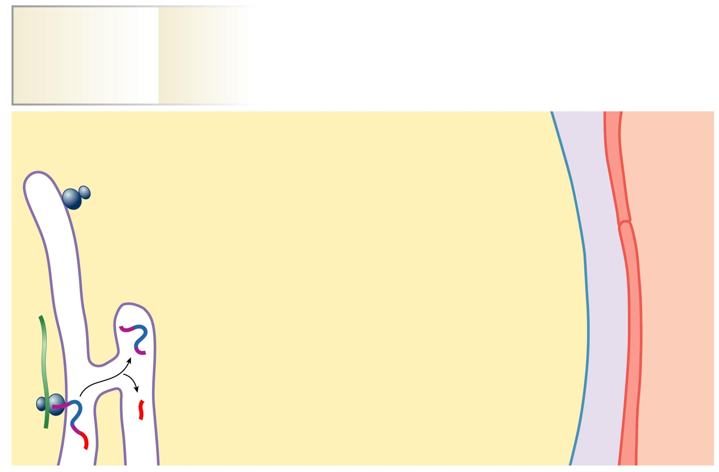
Πεπτιδικές ορμόνες : σύνθεση, «πακετάρισμα» και απελευθέρωση
1
Η μετάφραση του mRNA
οδηγεί στη σύνθεση στα
ριβοσωμάτια μιας προ-
προορμόνης που είναι
ανενεργής και έχει ένα
οδηγό πεπτίδιο που
οδηγεί το μόριο στο ΕΔ.
2
Μέσα στον αυλό
του ΕΔ, ένζυμα
κόβουν το οδηγό
πεπτίδιο και οδη-
γούν στο σχημα-
τισμό της προ-ορμόνης
που είναι αδρανής .
Endoplasmic reticulum (ER)
Ribosome
Prohormone
Capillary
endothelium
2
1
Signal
sequence
Cytoplasm
ECF
Plasma
mRNA
Preprohormone

Slide 23
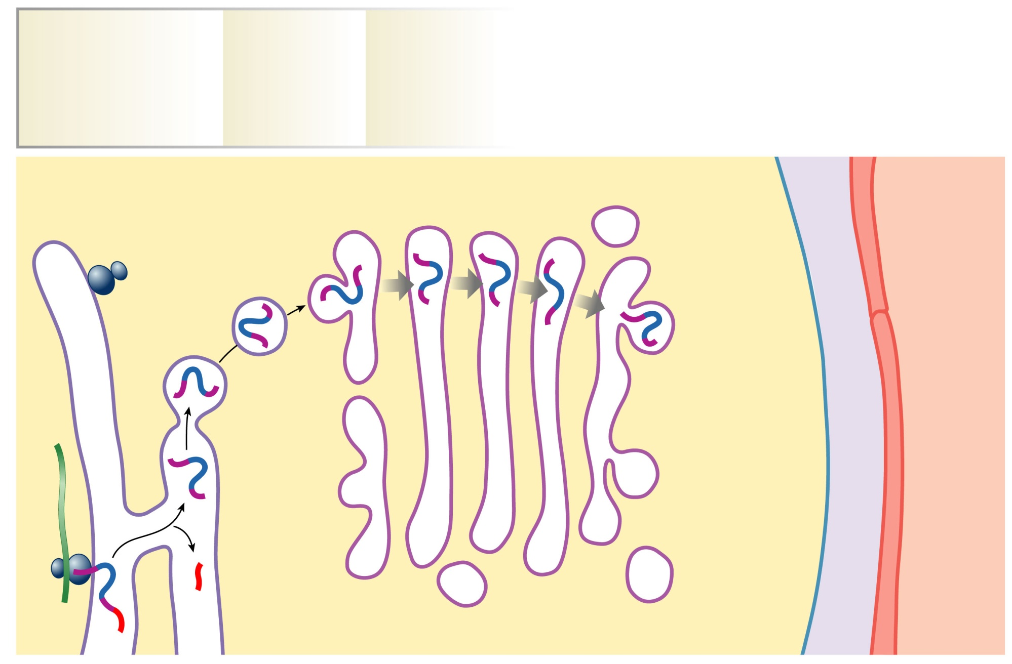
Πεπτιδικές ορμόνες : σύνθεση, «πακετάρισμα» και απελευθέρωση
1
Η μετάφραση του mRNA
οδηγεί στη σύνθεση στα
ριβοσωμάτια μιας προ-
προορμόνης που είναι
ανενεργής και έχει ένα
οδηγό πεπτίδιο που
οδηγεί το μόριο στο ΕΔ.
2
Μέσα στον αυλό
του ΕΔ, ένζυμα
κόβουν το οδηγό
πεπτίδιο και οδη-
γούν στο σχημα-
τισμό της προ-ορμόνης
που είναι αδρανής .
Η προορμόνη
περνά το ΕΔ και
πάει στη συσκευή
Golgi (εκκριτικά
κοκκία).
3
Endoplasmic reticulum (ER)
Golgi complex
Ribosome
Transport
vesicle
3
Prohormone
Capillary
endothelium
2
1
Signal
sequence
Cytoplasm
ECF
Plasma
mRNA
Preprohormone

Slide 24
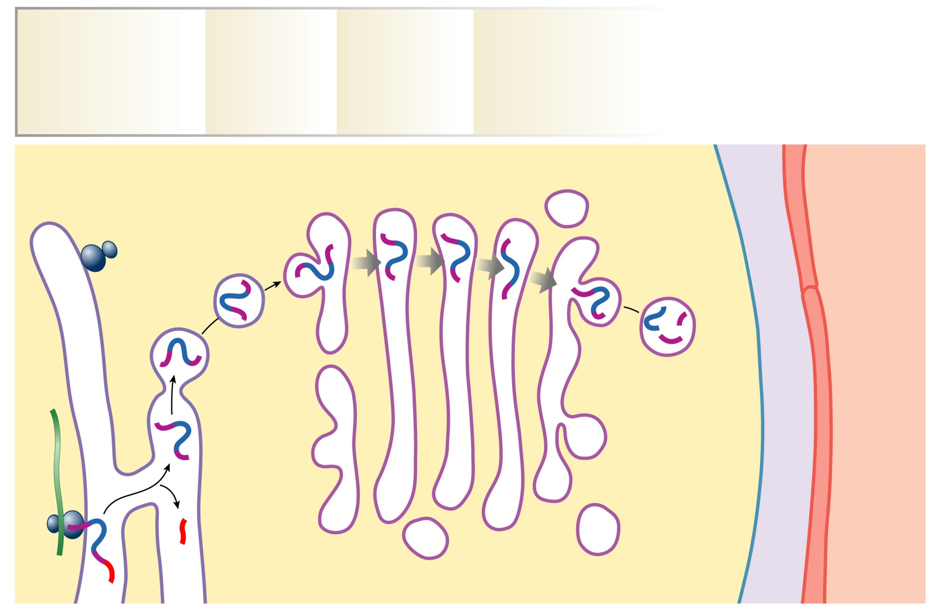
Πεπτιδικές ορμόνες : σύνθεση, «πακετάρισμα» και απελευθέρωση
1
Η μετάφραση του mRNA
οδηγεί στη σύνθεση στα
ριβοσωμάτια μιας προ-
προορμόνης που είναι
ανενεργής και έχει ένα
οδηγό πεπτίδιο που
οδηγεί το μόριο στο ΕΔ.
2
Μέσα στον αυλό
του ΕΔ, ένζυμα
κόβουν το οδηγό
πεπτίδιο και οδη-
γούν στο σχημα-
τισμό της προ-ορμόνης
που είναι αδρανής .
Η προορμόνη
περνά το ΕΔ και
πάει στη συσκευή
Golgi (εκκριτικά
κοκκία).
Τα εκκριτικά κοκκία εκτός από
την αδρανή προορμόνη
περιέχουν και ένζυμα που θα
κόψουν την προορμόνη σε
ενα ή περισσότερα ενεργά
πεπτίδια (+ διάφορα πρόσθετα
πεπτιδικά τεμάχια).
3
4
Endoplasmic reticulum (ER)
Golgi complex
Ribosome
Active hormone
Transport
vesicle
Peptide
fragment
3
4
Secretory
vesicle
Prohormone
Capillary
endothelium
2
1
Signal
sequence
Cytoplasm
ECF
Plasma
mRNA
Preprohormone

Slide 25
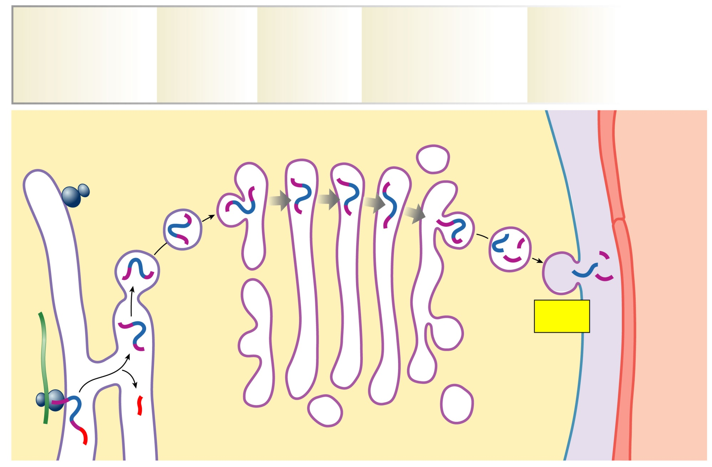
Πεπτιδικές ορμόνες : σύνθεση, «πακετάρισμα» και απελευθέρωση
Η μετάφραση του mRNA
οδηγεί στη σύνθεση στα
ριβοσωμάτια μιας προ-
προορμόνης που είναι
ανενεργής και έχει ένα
οδηγό πεπτίδιο που
οδηγεί το μόριο στο ΕΔ.
Μέσα στον αυλό
του ΕΔ, ένζυμα
κόβουν το οδηγό
πεπτίδιο και οδη-
γούν στο σχημα-
τισμό της προ-ορμόνης
που είναι αδρανής .
Η προορμόνη
περνά το ΕΔ και
πάει στη συσκευή
Golgi (εκκριτικά
κοκκία).
Τα εκκριτικά κοκκία εκτός από
την αδρανή προορμόνη
περιέχουν και ένζυμα που θα
κόψουν την προορμόνη σε
ενα ή περισσότερα ενεργά
πεπτίδια (+ διάφορα πρόσθετα
πεπτιδικά τεμάχια).
Τα εκκριτικά κοκκία
απελευθερώνουν το
περιεχόμενό τους
με εξωκύττωση
στον εξωκυττάριο
χώρο
1
2
3
4
5
Endoplasmic reticulum (ER)
Golgi complex
Ribosome
Active hormone
Transport
vesicle
Peptide
fragment
3
4
Secretory
vesicle
Release
signal
5
Prohormone
Capillary
endothelium
2
1
Signal
sequence
Cytoplasm
ECF
Plasma
mRNA
Preprohormone

Slide 26
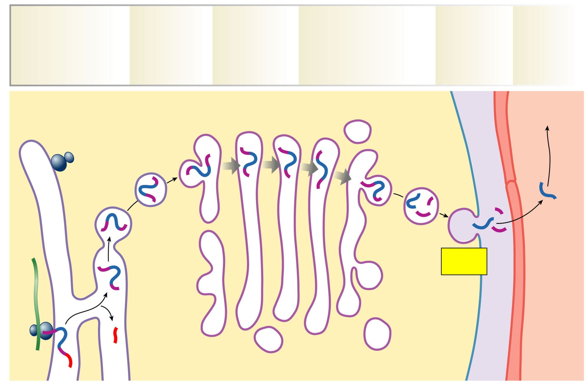
Πεπτιδικές ορμόνες : σύνθεση, «πακετάρισμα» και απελευθέρωση
Η μετάφραση του mRNA
οδηγεί στη σύνθεση στα
ριβοσωμάτια μιας προ-
προορμόνης που είναι
ανενεργής και έχει ένα
οδηγό πεπτίδιο που
οδηγεί το μόριο στο ΕΔ.
Μέσα στον αυλό
του ΕΔ, ένζυμα
κόβουν το οδηγό
πεπτίδιο και οδη-
γούν στο σχημα-
τισμό της προ-ορμόνης
που είναι αδρανής .
Η προορμόνη
περνά το ΕΔ και
πάει στη συσκευή
Golgi (εκκριτικά
κοκκία).
Τα εκκριτικά κοκκία εκτός από
την αδρανή προορμόνη
περιέχουν και ένζυμα που θα
κόψουν την προορμόνη σε
ενα ή περισσότερα ενεργά
πεπτίδια (+ διάφορα πρόσθετα
πεπτιδικά τεμάχια).
Τα εκκριτικά κοκκία
απελευθερώνουν το
περιεχόμενό τους
με εξωκύττωση
στον εξωκυττάριο
χώρο
Η ορμόνη μπαίνει
ετσι στην κυκλοφορία
και μεταφέρεται στα
όργανα- στόχο.
1
2
3
4
5
6
Endoplasmic reticulum (ER)
Golgi complex
To target
Ribosome
Active hormone
Transport
vesicle
Peptide
fragment
3
4
6
Secretory
vesicle
Release
signal
5
Prohormone
Capillary
endothelium
2
1
Signal
sequence
Cytoplasm
ECF
Plasma
mRNA
Preprohormone

Slide 27
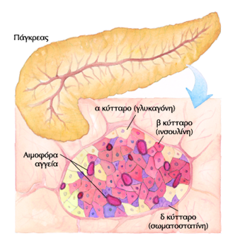

Slide 28
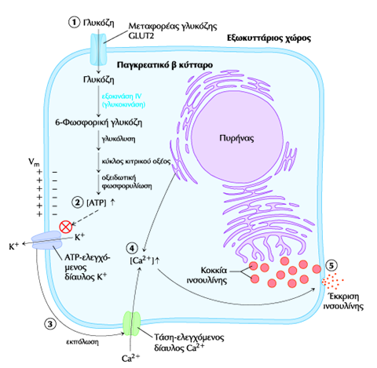
Κύριο ερέθισμα για την έκκριση ινσουλίνης αποτελεί η γλυκόζη.
Για συγκεντρώσεις γλυκόζης 4-15mmol/L υφίσταται αναλογική σχέση μεταξύ της απελευθερούμενης ινσουλίνης και της συγκέντρωσης γλυκόζης

Slide 29
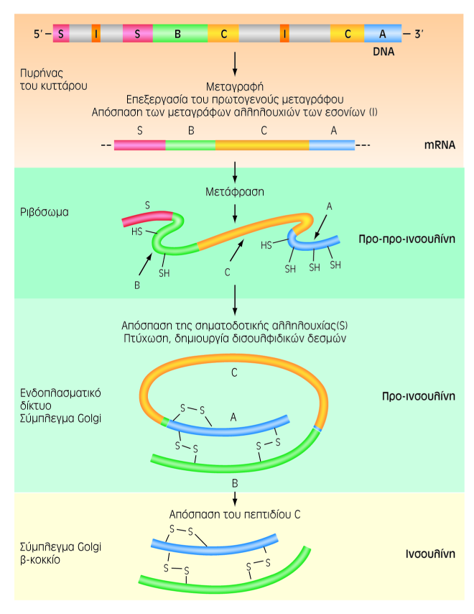
Το μόριο της ινσουλίνης
Το γονίδιο της ινσουλίνης εντοπίστηκε στο βραχύ σκέλος του χρωμοσώματος 11 όπου για την ακρίβεια εδράζεται η κωδικοποίηση της προπροινσουλίνης
Α-αλυσίδα
-NH2
Notes:
29

Slide 30
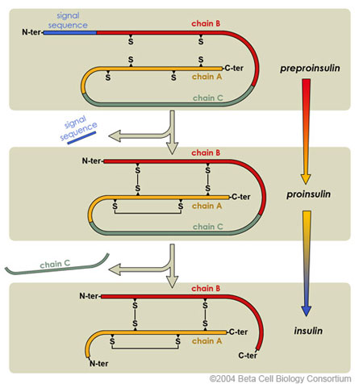
Ινσουλίνη

Slide 31
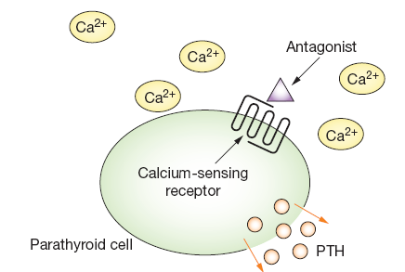
Παραθορμόνη
Κύριο ερέθισμα για την έκκριση PTH αποτελεί η έλλειψη ασβεστίου.

Slide 32
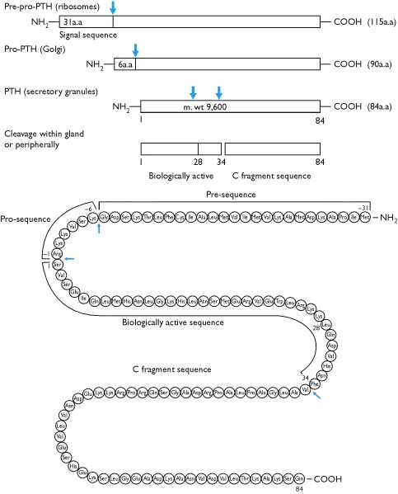
Το μόριο της PTH

Slide 33
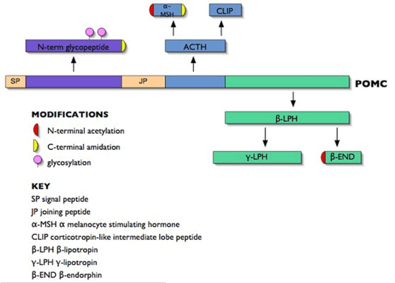
POMC

Slide 34
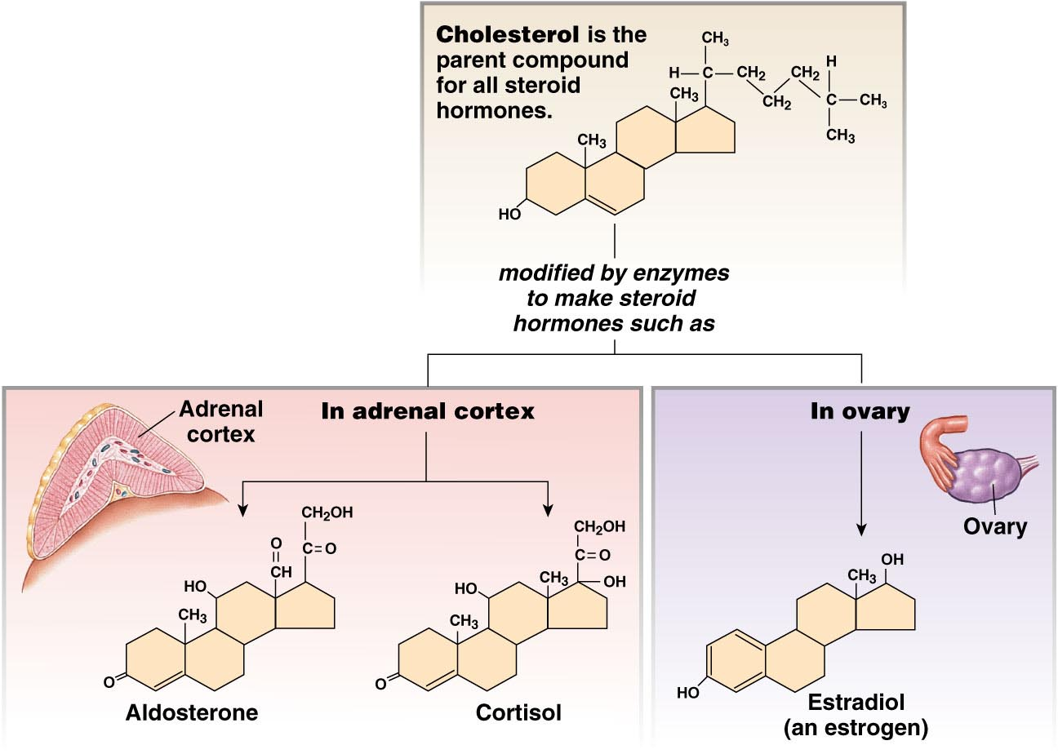
Στεροειδείς ορμόνες : δομή
Οι στεροειδείς ορμόνες προέρχονται από χοληστερόλη

Slide 35
Ορμόνες –Παράγωγα αμινοξέων :
Χαρακτηριστικά
Προέρχονται από ένα ή δύο αμινοξέα
  Τρυπτοφάνη
  Τυροσίνη
Δομή δακτυλίου

Slide 36
Ορμόνες –Παράγωγα αμινοξέων :
Παραδείγματα
Θυρεοειδικές ορμόνες
Κατεχολαμίνες
  Επινεφρίνη
  Νορεπινεφρίνη
  Ντοπαμίνη

Slide 37
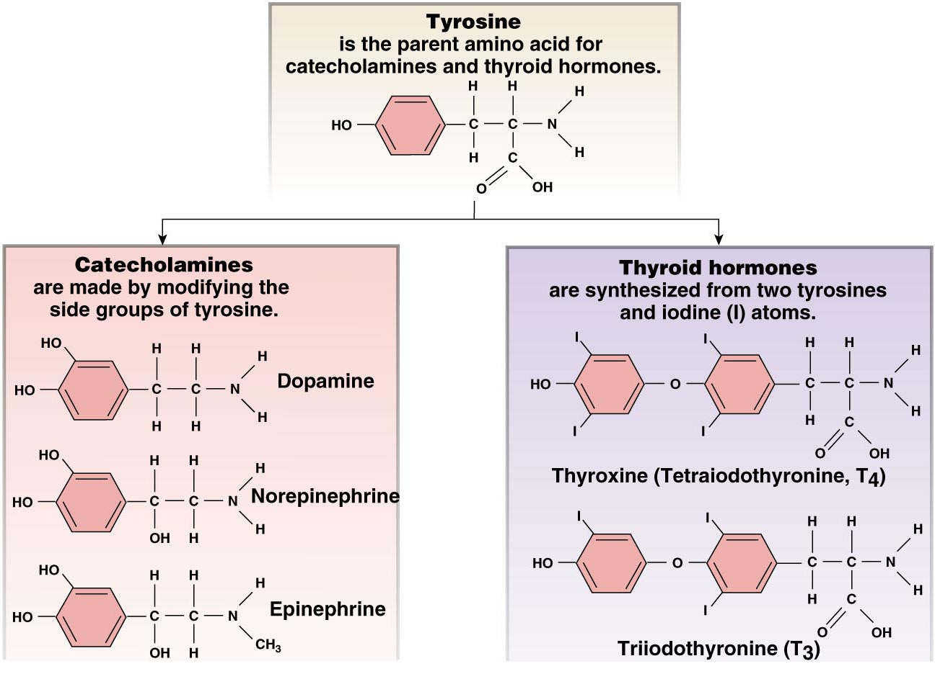
Ορμόνες –Παράγωγα αμινοξέων : Δομή
Tyrosine-derived amine hormones

Slide 38
Έλεγχος της έκκρισης των ορμονών
Η έκκρισή τους ελέγχεται με τρεις τρόπους
  Από τη δράση μιας ουσίας που δεν είναι ορμόνη και η οποία επιδρά στον ενδοκρινή αδένα
  Από το νευρικό σύστημα
  Από μια άλλη ορμόνη

Slide 39
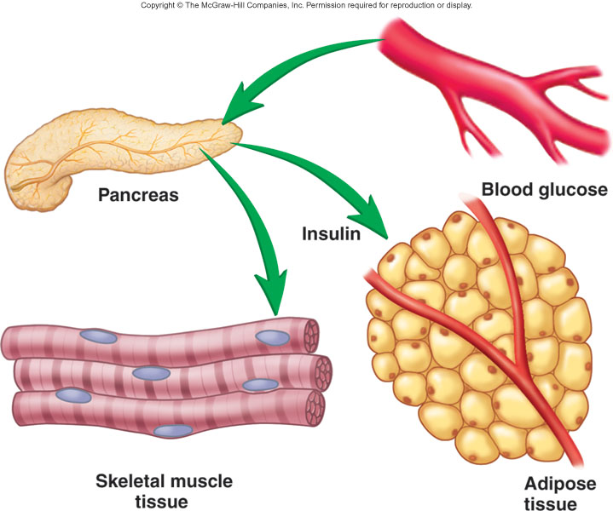
Χυμικό ερέθισμα :Επίδραση μιας ουσίας που δεν είναι ορμόνη
Αυξημένη συγκέντρωση γλυκόζης διεγείρει την έκκριση ινσουλίνης από το πάγκρεας
Η ινσουλίνη αυξάνει την πρόσληψη της γλυκόζης από τους ιστούς κι έτσι μειώνονται τα επίπεδα γλυκόζης
(Το αυτόνομο νευρικό σύστημα επίσης ρυθμίζει την έκκριση της ινσουλίνης)
Η υπασβεστιαιμία διεγείρει την έκκριση της ΡΤΗ από τους παραθυρεοειδείς

Slide 40
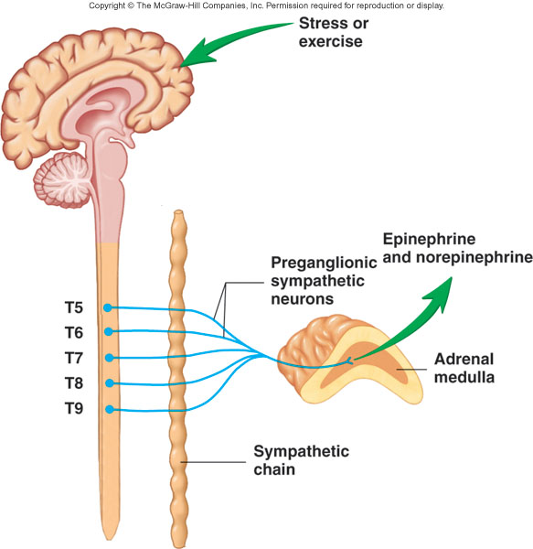
Ρύθμιση από το Νευρικό Σύστημα
Ερεθίσματα όπως το stress ή η άσκηση ενεργοποιούν το συμπαθητικό σκέλος του αυτόνομου νευρικού συστήματος
Οι συμπαθητικοί νευρώνες διεγείρουν την έκκριση επινεφρίνης και νορεπινεφρίνης από το μυελό των επινεφριδίων. Αυτές οι δύο ορμόνες προετοιμάζουν το σώμα να ανταποκριθεί στις στρεσογόνες συνθήκες.
Μόλις το ερέθισμα αποσυρθεί, τότε σταματά η υπερέκκριση των κατεχολαμινών.

Slide 41
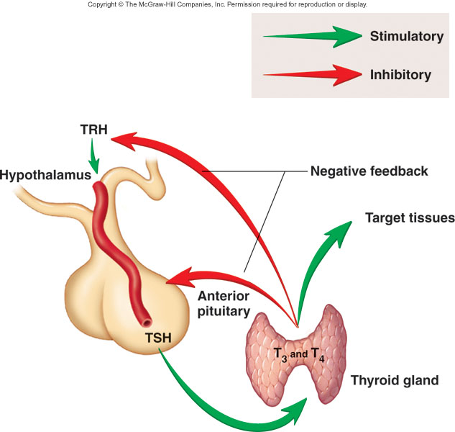
Ορμονική ρύθμιση
Η έκκριση των τροφικών ορμονών του υποθαλάμου διεγείρει την έκκριση των ορμονών του προσθίου λοβού της υπόφυσης
Σαν παράδειγμα η TRH
(thyrotropic releasing
hormone) από τον υποθάλαμο διεγείρει την έκκριση της TSH από την πρόσθια υπόφυση.

Slide 42
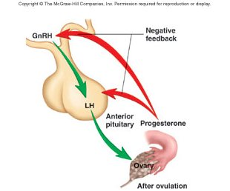
Θετική και Αρνητική Ανατροφοδότηση
(Positive and Negative Feedback)
Αρνητική

Slide 43
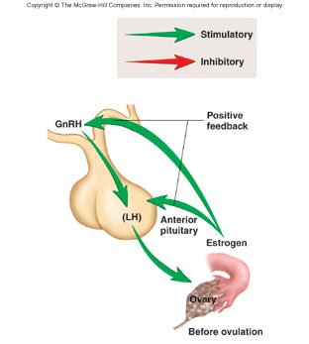
Θετική και Αρνητική Ανατροφοδότηση
(Positive and Negative Feedback)
Θετική

Slide 44
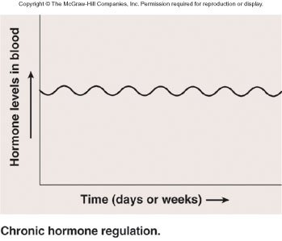
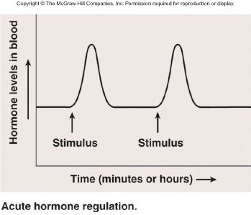
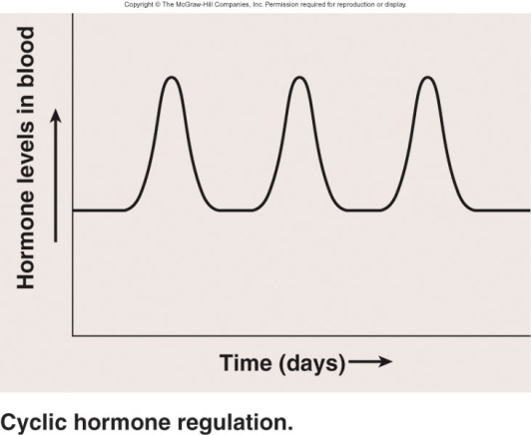
Τύποι ορμονικής ρύθμισης
Χρόνια ορμονική ρύθμιση. Διατήρηση σχετικά σταθερών συγκεντρώσεων της ορμόνης (Thyroid hormone).
Οξεία ορμονική ρύθμιση (Epinephrine in response to stress)
Κυκλική ορμονική ρύθμιση. (Female reproductive hormones).

Slide 45
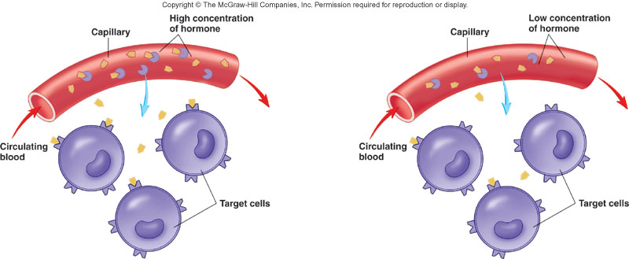

Μεταφορά των ορμονών
Οι ορμόνες μπαίνουν στην αιματική κυκλοφορία και μεταφέρονται σε ελεύθερη μορφή ή συνδεδεμένες με πρωτείνες του πλάσματος.
Οι ελεύθερες μορφές μπορεί να εγκαταλείψουν την αιματική κυκλοφορία και και να περάσουν στον διάμεσο χώρο και να ασκήσουν τη δράση τους. Οι ελεύθερες μορφές είναι επομένως οι δραστικές.
Μόλις η συγκέντρωση των ελεύθερων κλασμάτων αυξηθεί, τότε περισσότερα μόρια της ορμόνης εξαγγειώνονται μέσω των τριχοειδών και ασκούν τη δράση τους στα κύτταρα-στόχο.
Οι λιποδιαλυτές ορμόνες μπορούν και διαχέονται μέσω των ενδοθηλιακών κυττάρων. Οι υδατοδιαλυτές ορμόνες περνούν μέσω ειδικών πόρων.

Slide 46
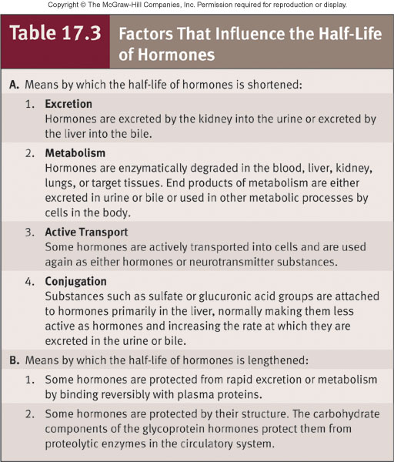
Μεταβολισμός και απέκκριση
Χρόνος ημίσειας ζωής : Ο χρόνος που χρειάζεται για να υποδιπλασιαστεί η συγκέντρωση μιας ουσίας μέσα στην κυκλοφορία.
Μεγάλος χρόνος ημίσειας ζωής : Ορμόνες που ρυθμίζουν δραστηριότητες που είναι σταθερές (συνήθως πρόκειται για ορμόνες που είναι συνδεδεμένες με πρωτείνες).
Μικρός χρόνος ημίσειας ζωής : υδατοδιαλυτές ορμόνες (επινεφρίνη, νορεπινεφρίνη) με μικρή διάρκεια δράσης.

Slide 47
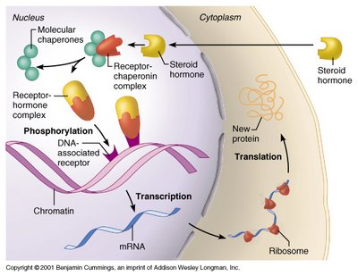
Receptor Classes
Ενδοκυττάριοι υποδοχείς:
Στεροειδείς ορμόνες
Θυροξίνη
Ρετινοειδή
Το σύμπλεγμα του υποδοχέα με
την ορμόνη δρα σαν μεταγραφικός
παράγοντας τροποποιώντας
τη μεταγραφή γονιδίων-στόχων

Slide 48
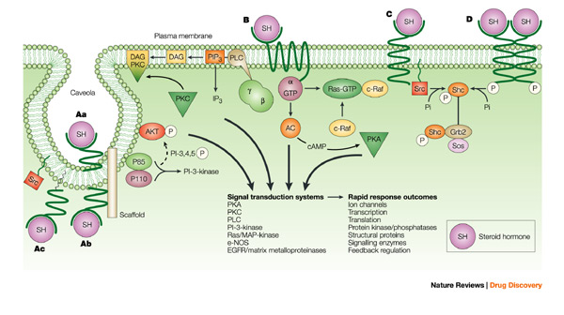
Receptor Classes
Μεμβρανικοί υποδοχείς:
Πεπτιδικές ορμόνες,
Κατεχολαμίνες
Ινσουλίνη
Αυξητικοί παράγοντες
Κυτοκίνες κλπ.
Η δέσμευση στον υποδοχέα οδηγεί
σε μια αλληλουχία γεγονότων που
οδηγούν είτε σε αύξηση είτε σε μείωση
της συγκέντρωσης ενός δεύτερου
αγγελιοφόρου ή ο ενεργοποιημένος
υποδοχέας λειτουργεί σαν ικρίωμα
για να στρατολογήσει/ενεργοποιήσει
άλλες ενδοκυττάριες πρωτείνες.

Slide 49
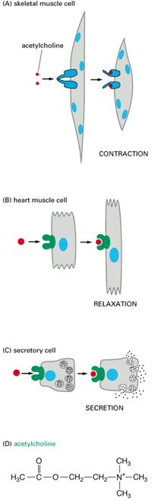
ADVANTAGES
Κάθε κύτταρο είναι προγραμματισμένο να απαντά σε συγκεκριμένα μόρια.
Διαφορετικά κύτταρα είναι δυνατόν να απαντούν με διαφορετικό τρόπο στο ίδιο
χυμικό σήμα.

Slide 50
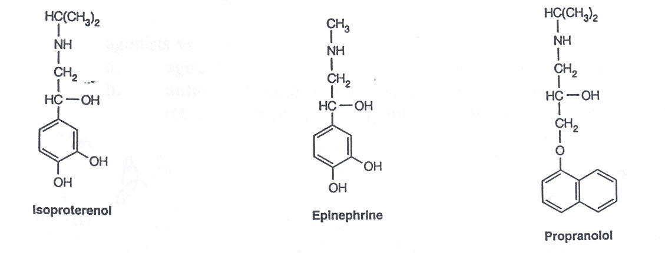
AGONISTS vs. ANTAGONISTS
Aγωνιστές μιμείται την ορμόνη συνδεόμενος παραγωγικά στον υποδοχέα
Aνταγωνιστές μιμούνται την ορμόνη στερεοχημικά αλλά συνδέονται
με τον υποδοχέα της μη παραγωγικά, εμποδίζοντας τη δράση της
Ορμόνη
binds β₂ receptor in lung →
bronchial relaxation
Αγωνιστής
e.g. important therapy
in asthma
Ανταγωνιστής
control heart beat
binds β₂ receptor in heart muscle →
increased heart rate

Slide 51
RECEPTOR CHARACTERISTICS
Συμμετέχουν στη μετάδοση ενός σήματος που ξεκινά από το εξωτερικό
περιβάλλον και καταλήγει σε κάποιο συστατικό της μεταβολικής συσκευής
2 . Η σύνδεση του συνδέτη με τον υποδοχέα χαρακτηρίζεται από τη δυνατότητα
κορεσμού
3 . Η αλληλεπίδραση μεταξύ συνδέτη και υποδοχέα χαρακτηρίζεται από
μια στενή δέσμευση (K_{d} = pM - μM)

Slide 52
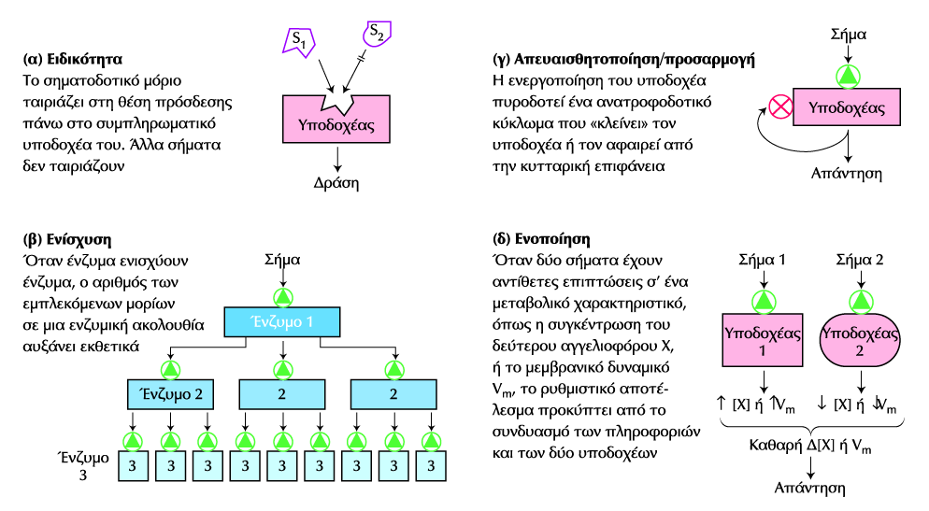
Χαρακτηριστικά της κυτταρικής σηματοδότησης
Οι πολυκύτταροι οργανισμοί έχουν κι ένα επιπρόσθετο επίπεδο ειδικότητας,
επειδή οι υποδοχείς ενός ορισμένου σήματος ή οι ενδοκυτταρικοί στόχοι μιας
ορισμένης οδού υπάρχουν μόνο σε επιλεγμένα είδη κυττάρων
Τέτοιες ακολουθίες επιτυγχάνουν ενίσχυση κατά πολλές τάξεις μεγέθους μέσα σε χιλιοστά του δευτερολέπτου

Slide 53
Χαρακτηριστικά της κυτταρικής σηματοδότησης
Οι πολυκύτταροι οργανισμοί έχουν κι ένα επιπρόσθετο επίπεδο ειδικότητας,
επειδή οι υποδοχείς ενός ορισμένου σήματος ή οι ενδοκυτταρικοί στόχοι μιας
ορισμένης οδού υπάρχουν μόνο σε επιλεγμένα είδη κυττάρων
+ υψηλή συγγένεια = μεγάλη ευαισθησία
Τέτοιες ακολουθίες επιτυγχάνουν ενίσχυση κατά πολλές τάξεις μεγέθους μέσα σε χιλιοστά του δευτερολέπτου
Ικανότητα του συστήματος να δέχεται πολλά σήματα και
να παράγει μια ενοποιημένη απάντηση, κατάλληλη για τις
ανάγκες του κυττάρου και του οργανισμού

Slide 54
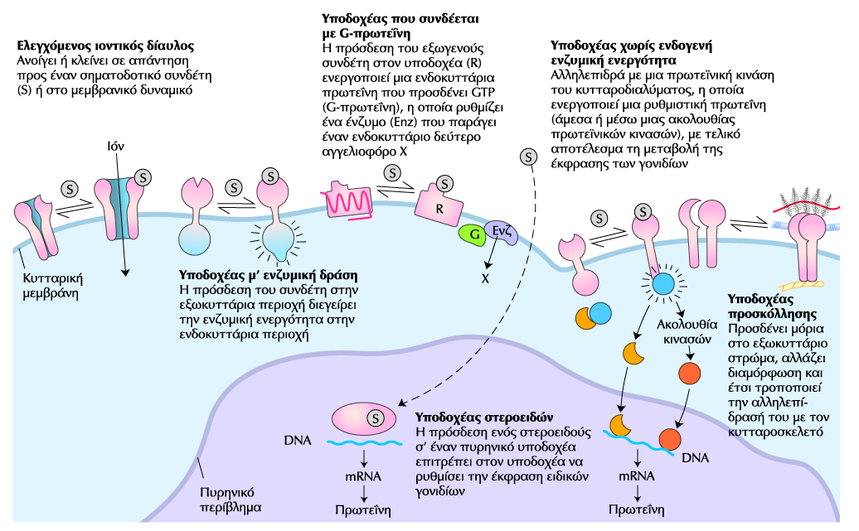
Είδη κυτταρικής σηματοδότησης
Κυτταρική μετανάστευση
Προσκόλληση στο στρώμα

Slide 55
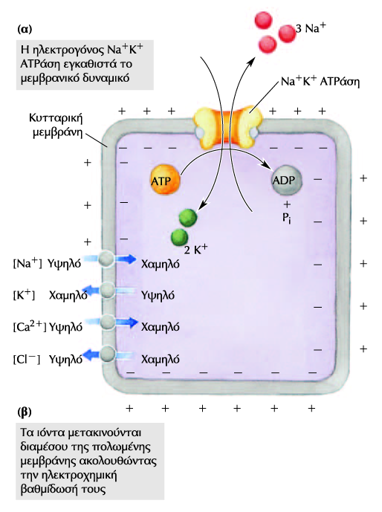
Ελεγχόμενοι ιοντικοί δίαυλοι
(ανοίγουν και κλείνουν μετά από ενεργοποίηση του σχετιζόμενου υποδοχέα)
Η διεγερσιμότητα των αισθητηριακών
κυττάρων, των νευρώνων και των μυικών
κυττάρων βασίζεται σε ιοντικούς διαύλους
δηλ. συστήματα μεταβίβασης σήματος που
εξασφαλίζουν μια ρυθμιζόμενη οδό για
τη μετακίνηση ιόντων διαμέσου της
κυτταρικής μεμβράνης σε απάντηση προς
ποικίλα ερεθίσματα.
Εκπόλωση : αύξηση του διαμεμβρανικού ηλεκτρικού
δυναμικού (πιο κοντά στο 0mV)
Υπερπόλωση : το διαμεμβρανικό δυναμικό γίνεται περισσότερο
αρνητικό

Slide 56
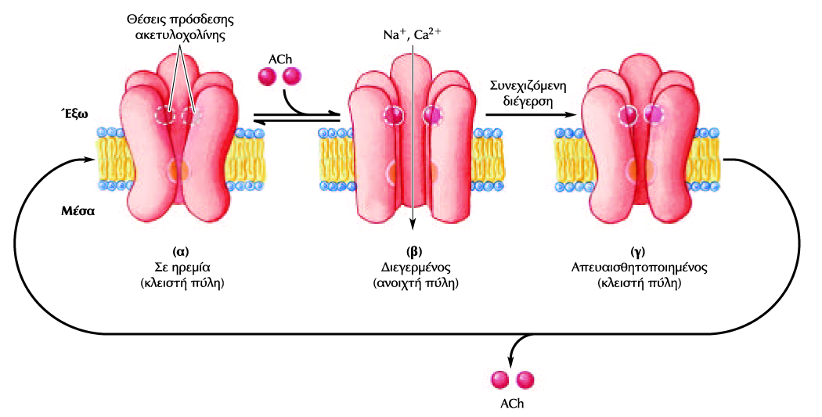
Συνδετο-ελεγχόμενοι ιοντικοί δίαυλοι
Ο υποδοχέας της ακετυλοχολίνης είναι μια αλλοστερική πρωτείνη με δύο θέσεις πρόσδεσης υψηλής συγγένειας για τη ακετυλοχολίνη
Η πρόσδεση της ακετυλοχολίνης προκαλεί μια αλλαγή από την κλειστή στην ανοιχτή διαμόρφωση – συνεργατικότητα - ακετυλοχοληνεστεράση

Slide 57
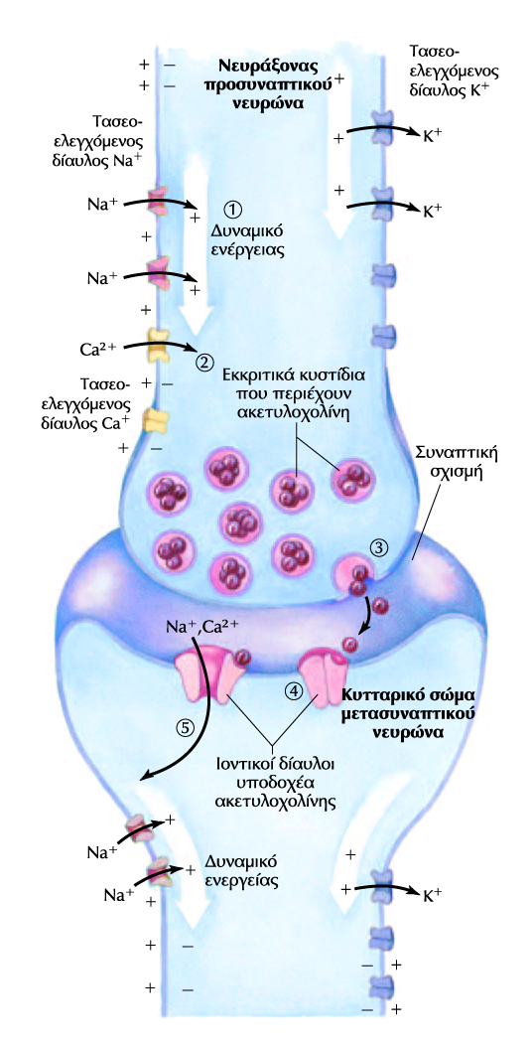
Τασεο-ελεγχόμενοι ιοντικοί δίαυλοι
Συνδετο-ελεγχόμενοι ιοντικοί δίαυλοι

Slide 58
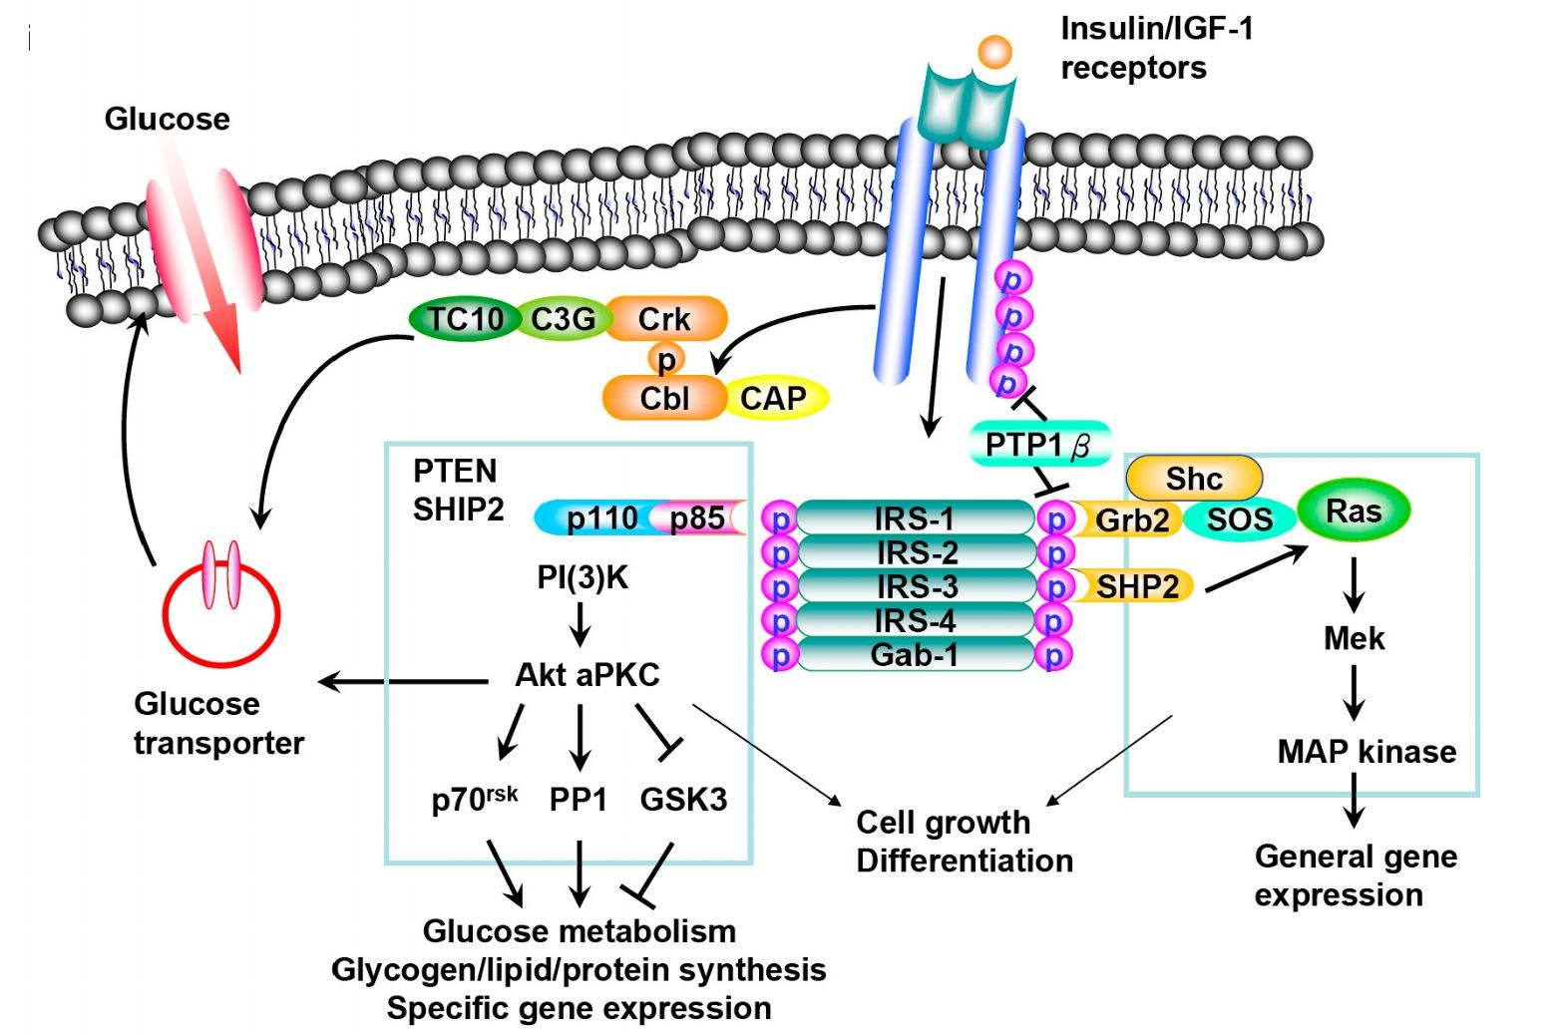
Υποδοχείς με δραστικότητα
κινάσης της τυροσίνης
Yποδοχέας ινσουλίνης
Notes:
Τροποποίηση της στερεοδιαμόρφωσης της β-υπομονάδας → ενεργοποιείται και ακολουθεί διαφωσφορυλίωση που αλλάζει περαιτέρω τη στερεοδομή του υποδοχέα αυξάνοντας την δραστηριότητα κινάσης της τυροσίνης.

Slide 59
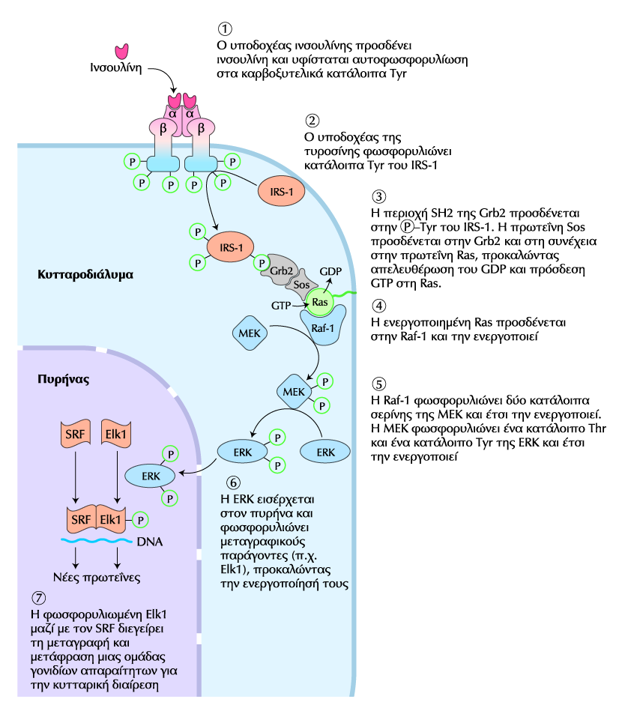
Υποδοχέας με δραστικότητα
κινάσης της τυροσίνης

Slide 60
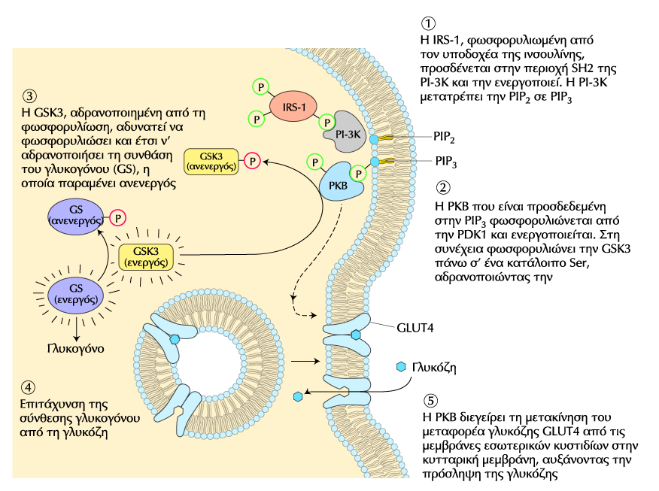
Υποδοχέας με δραστικότητα
κινάσης της τυροσίνης

Slide 61
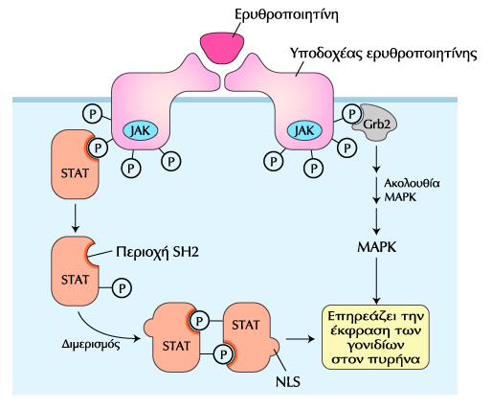
Υποδοχέας χωρίς ενδογενή ενζυμική ενεργότητα
Mόλις η ΕΡΟ προσδένεται στον μεμβρανικό υποδοχέα αυτός διμερίζεται και προσδένει μια διαλυτή κινάση JAK που ενεργοποιείται και φωσφορυλιώνει αρκετά κατάλοιπα τυροσίνης στην κυτταροπλασματική περιοχή του υποδοχέα της ΕΡΟ

Slide 62
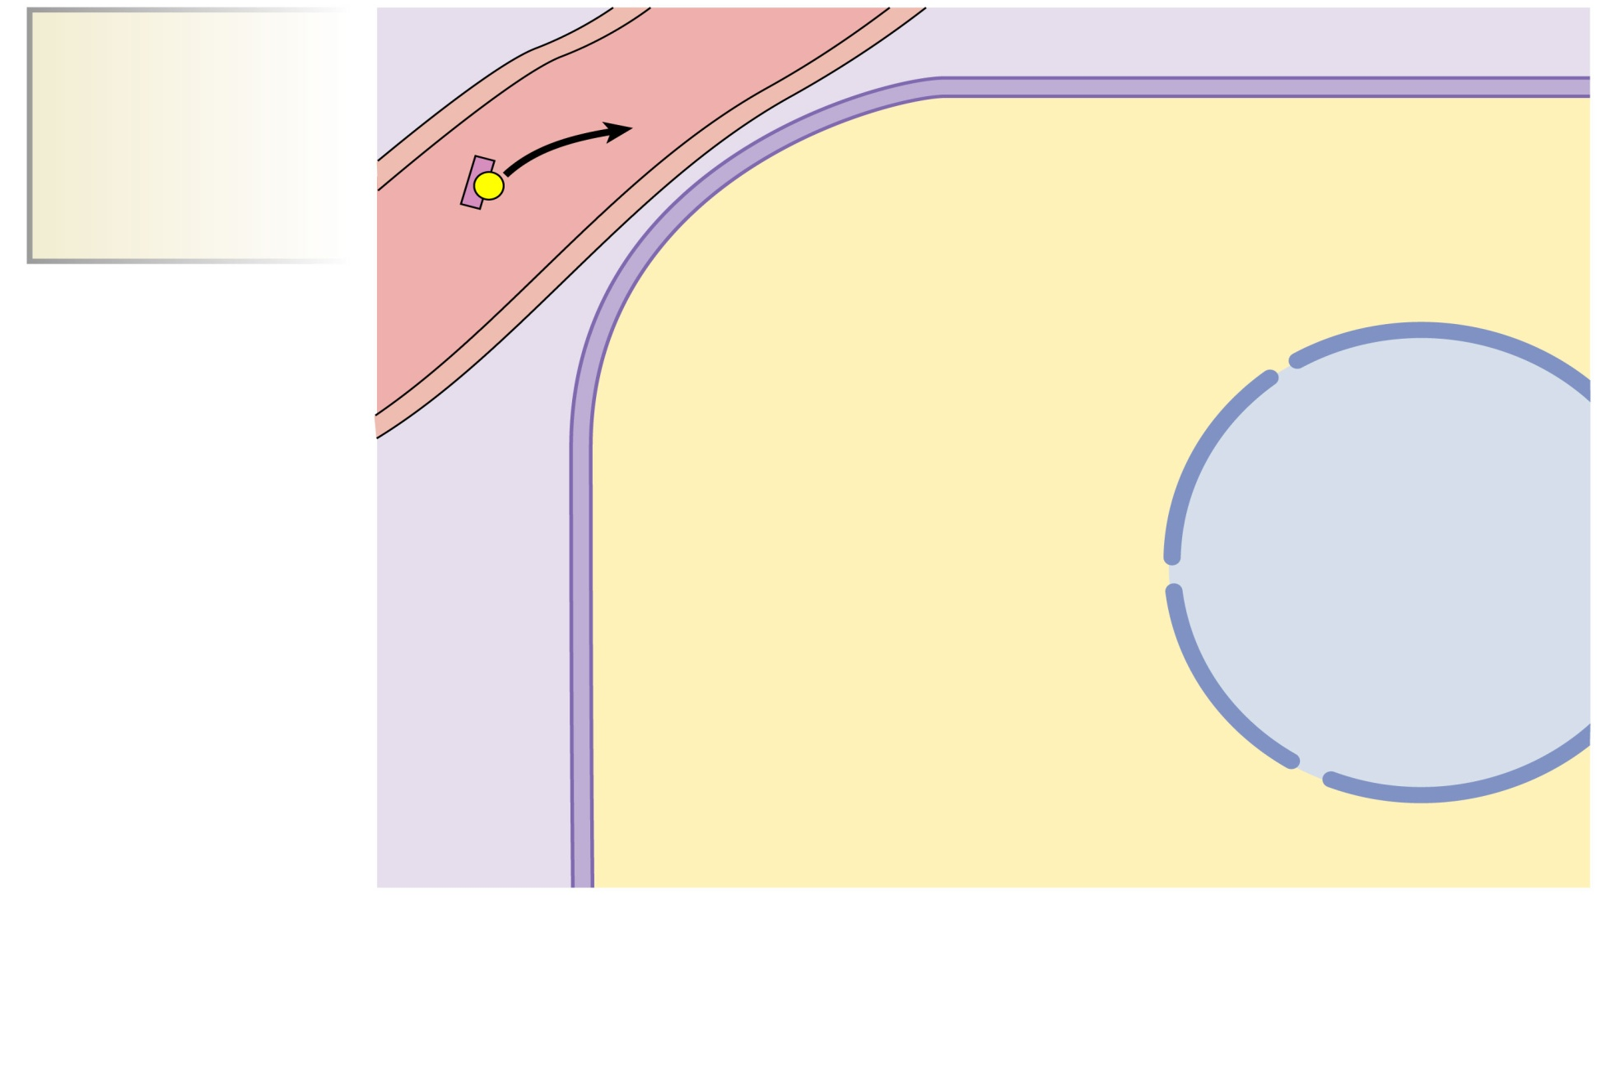
Στεροειδείς ορμόνες : δράση
1
Blood
vessel
Οι περισσότερες
στεροειδείς ορμόνες
σαν υδρόφοβες που είναι
κυκλοφορούν στο αίμα
συνδεδεμένες με πρωτείνες
-φορείς μόνο μη συνδεδεμένες
μπορούν να διαχυθούν
στο εσωτερικό των κυττάρων
1
Protein
carrier
Nucleus
Interstitial
fluid
Cell
membrane

Slide 63
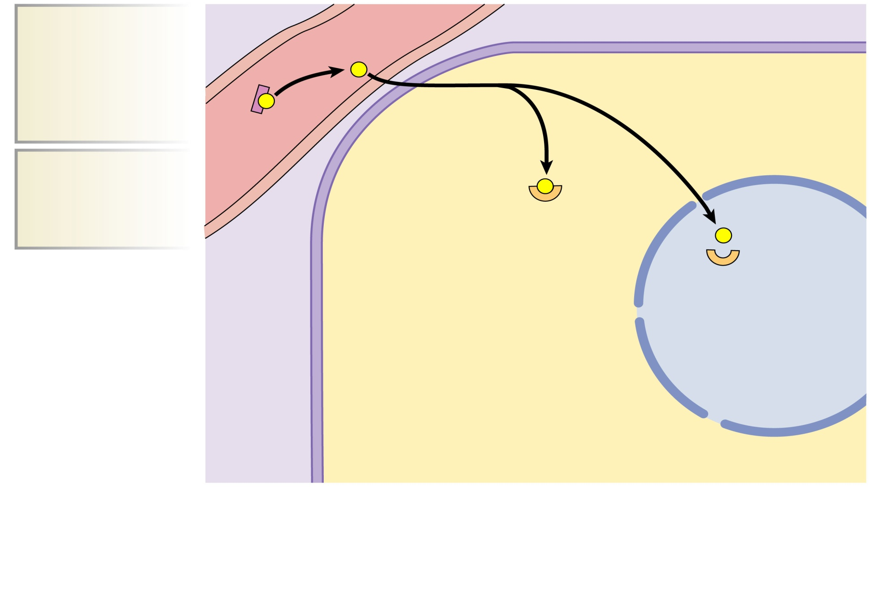
Στεροειδείς ορμόνες : δράση
1
Blood
vessel
Steroid
hormone
Οι περισσότερες
στεροειδείς ορμόνες
σαν υδρόφοβες που είναι
κυκλοφορούν στο αίμα
συνδεδεμένες με πρωτείνες
-φορείς μόνο μη συνδεδεμένες
μπορούν να διαχυθούν
στο εσωτερικό των κυττάρων
1
Protein
carrier
2
2
Οι υποδοχείς των
στεροειδών ορμονών
βρίσκονται στο
κυτταρόπλασμα ή
στον πυρήνα
Nucleus
Cytoplasmic
receptor
Nuclear
receptor
Interstitial
fluid
Cell
membrane

Slide 64
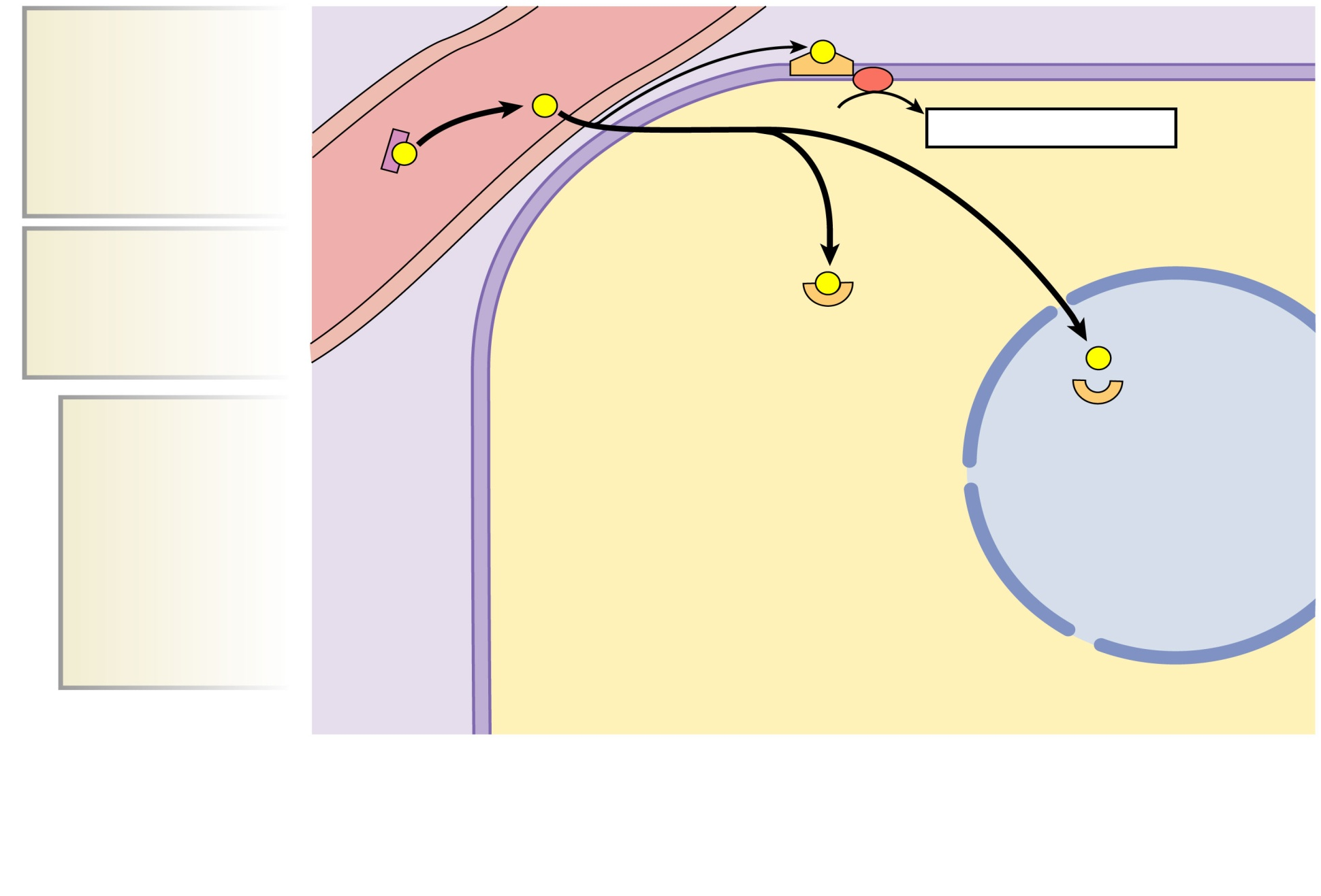
Στεροειδείς ορμόνες : δράση
1
Blood
vessel
Steroid
hormone
Οι περισσότερες
στεροειδείς ορμόνες
σαν υδρόφοβες που είναι
κυκλοφορούν στο αίμα
συνδεδεμένες με πρωτείνες
-φορείς μόνο μη συνδεδεμένες
μπορούν να διαχυθούν
στο εσωτερικό των κυττάρων
Cell surface receptor
2a
Rapid responses
1
Protein
carrier
2
2
Οι υποδοχείς των
στεροειδών ορμονών
βρίσκονται στο
κυτταρόπλασμα ή
στον πυρήνα
Nucleus
Cytoplasmic
receptor
Nuclear
receptor
2a
Κάποιες από τις
στεροειδείς ορμόνες
μπορούν επίσης
να συνδεθούν με
μεμβρανικούς υποδοχείς
και να χρησιμοποιήσουν
συστήματα δευτέρων
αγγελιοφορων
προκειμένου να
πετύχουν γρήγορες
κυτταρικές αντιδράσεις
Interstitial
fluid
Cell
membrane

Slide 65
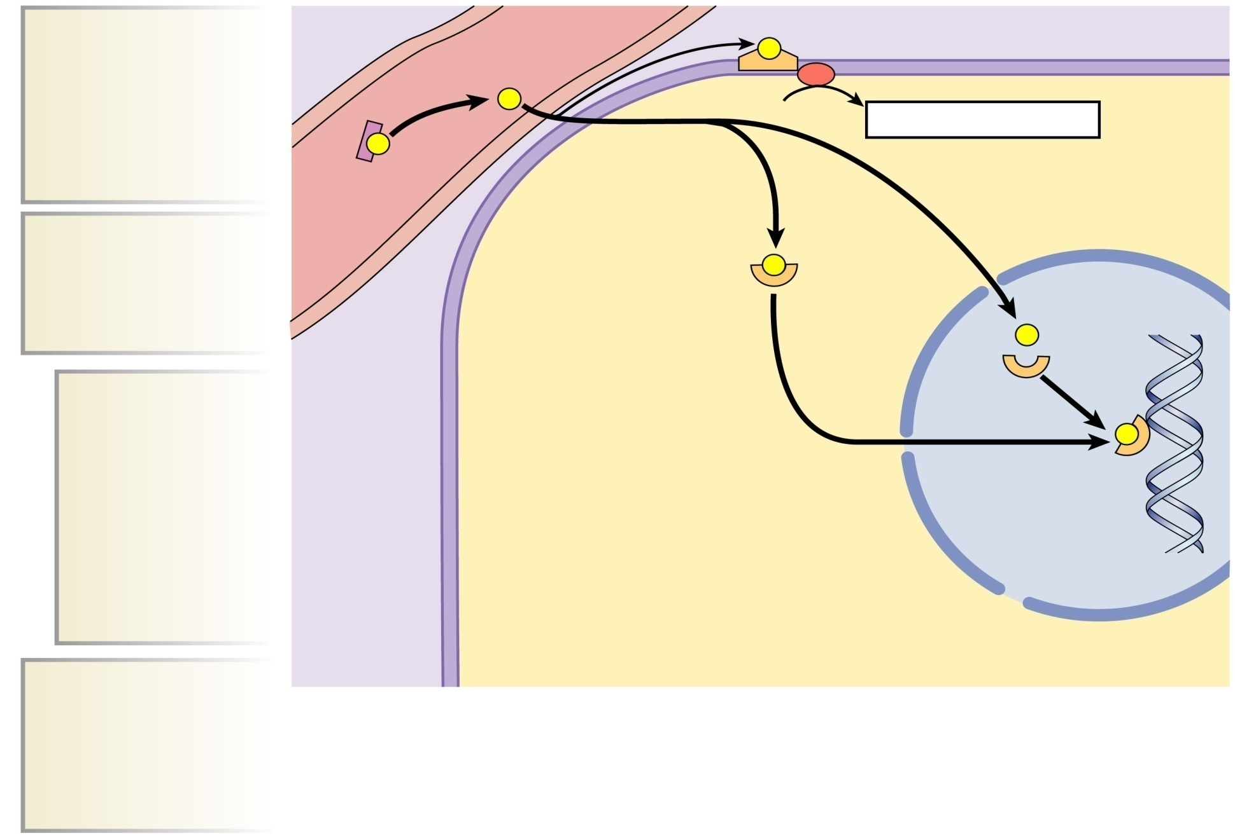
Στεροειδείς ορμόνες : δράση
1
Blood
vessel
Steroid
hormone
Οι περισσότερες
στεροειδείς ορμόνες
σαν υδρόφοβες που είναι
κυκλοφορούν στο αίμα
συνδεδεμένες με πρωτείνες
-φορείς μόνο μη συνδεδεμένες
μπορούν να διαχυθούν
στο εσωτερικό των κυττάρων
Cell surface receptor
2a
Rapid responses
1
Protein
carrier
2
2
Οι υποδοχείς των
στεροειδών ορμονών
βρίσκονται στο
κυτταρόπλασμα ή
στον πυρήνα
Nucleus
Cytoplasmic
receptor
Nuclear
receptor
2a
Κάποιες από τις
στεροειδείς ορμόνες
μπορούν επίσης
Να συνδεθούν με
μεμβρανικούς υποδοχείς
και να χρησιμοποιήσουν
συστήματα δευτέρων
αγγελιοφορων
προκειμένου να
Πετύχουν γρήγορες
κυτταρικές αντιδράσεις
DNA
Interstitial
fluid
3
Cell
membrane
3
Το σύμπλεγμα υποδοχέα-
ορμόνης δεσμεύονται στο
DNA ενεργοποιώντας ή
καταστέλλοντας
την έκφραση γονιδίων

Slide 66
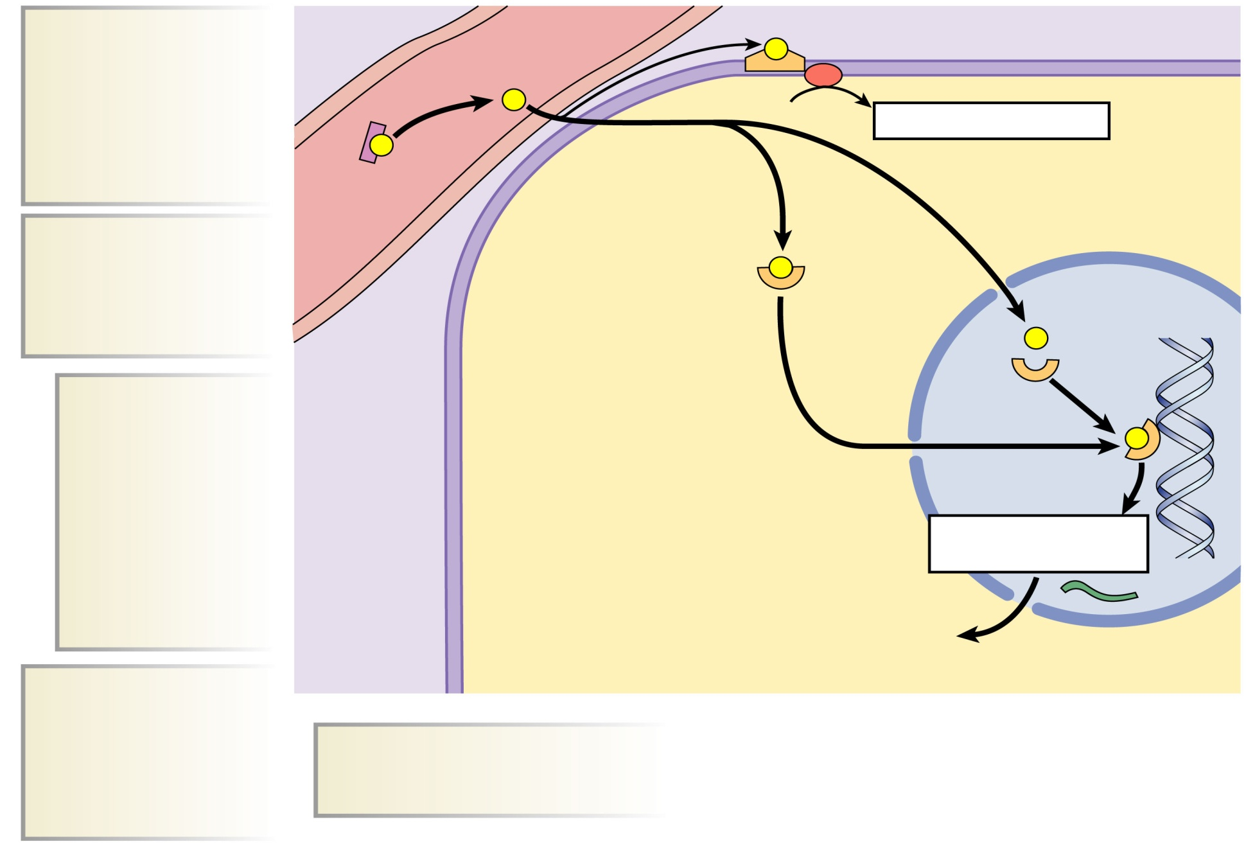
Στεροειδείς ορμόνες : δράση
1
Blood
vessel
Steroid
hormone
Οι περισσότερες
στεροειδείς ορμόνες
σαν υδρόφοβες που είναι
κυκλοφορούν στο αίμα
συνδεδεμένες με πρωτείνες
-φορείς μόνο μη συνδεδεμένες
μπορούν να διαχυθούν
στο εσωτερικό των κυττάρων
Cell surface receptor
2a
Rapid responses
1
Protein
carrier
2
2
Οι υποδοχείς των
στεροειδών ορμονών
βρίσκονται στο
κυτταρόπλασμα ή
στον πυρήνα
Nucleus
Cytoplasmic
receptor
Nuclear
receptor
2a
Κάποιες από τις
στεροειδείς ορμόνες
μπορούν επίσης
Να συνδεθούν με
μεμβρανικούς υποδοχείς
και να χρησιμοποιήσουν
συστήματα δευτέρων
αγγελιοφορων
προκειμένου να
Πετύχουν γρήγορες
κυτταρικές αντιδράσεις
DNA
Interstitial
fluid
3
Cell
membrane
Transcription
produces mRNA
4
3
Το σύμπλεγμα υποδοχέα-
ορμόνης δεσμεύονται στο
DNA ενεργοποιώντας ή
καταστέλλοντας
την έκφραση γονιδίων
4
Τα ενεργοποιημένα γονίδια
«Φτιάχνουν» καινούργιο mRNA
που κινείται προς το κυτταρόπλασμα

Slide 67
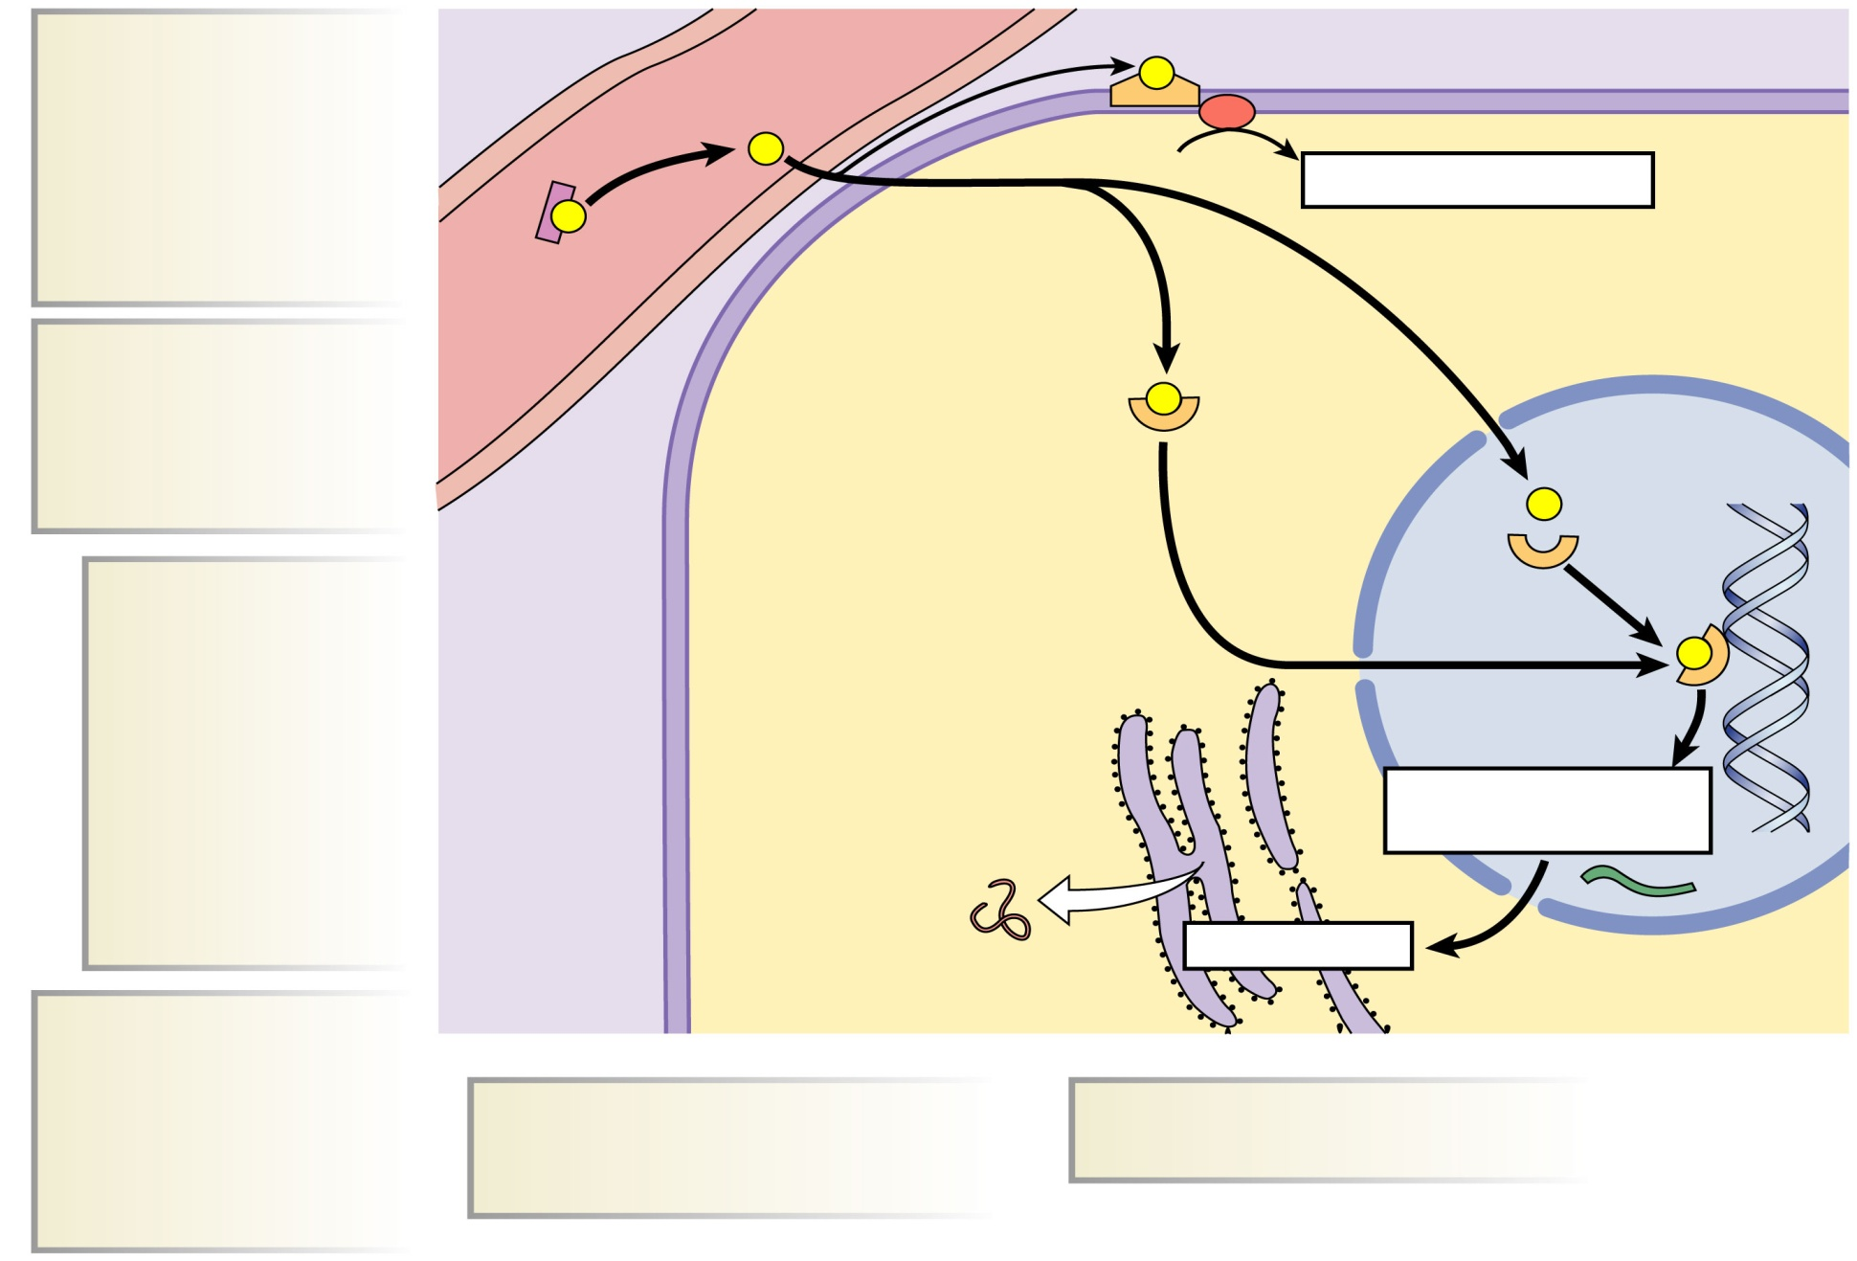
Steroid Hormones: Action
Στεροειδείς ορμόνες : δράση
1
Blood
vessel
Steroid
hormone
Οι περισσότερες
στεροειδείς ορμόνες
σαν υδρόφοβες που είναι
κυκλοφορούν στο αίμα
συνδεδεμένες με πρωτείνες
-φορείς μόνο μη συνδεδεμένες
μπορούν να διαχυθούν
στο εσωτερικό των κυττάρων
Cell surface receptor
2a
Rapid responses
1
Protein
carrier
2
2
Οι υποδοχείς των
στεροειδών ορμονών
βρίσκονται στο
κυτταρόπλασμα ή
στον πυρήνα
Nucleus
Cytoplasmic
receptor
Nuclear
receptor
2a
Κάποιες από τις
στεροειδείς ορμόνες
μπορούν επίσης
Να συνδεθούν με
μεμβρανικούς υποδοχείς
και να χρησιμοποιήσουν
συστήματα δευτέρων
αγγελιοφορων
προκειμένου να
Πετύχουν γρήγορες
κυτταρικές αντιδράσεις
DNA
Interstitial
fluid
Endoplasmic
reticulum
3
Cell
membrane
Transcription
produces mRNA
5
4
New
proteins
Translation
3
Το σύμπλεγμα υποδοχέα-
ορμόνης δεσμεύονται στο
DNA ενεργοποιώντας ή
καταστέλλοντας
την έκφραση γονιδίων
4
5
Ακολουθεί η μετάφραση που οδηγεί
στην παραγωγή νέων πρωτεινών.
Τα ενεργοποιημένα γονίδια
«Φτιάχνουν» καινούργιο mRNA
που κινείται προς το κυτταρόπλασμα

Slide 68
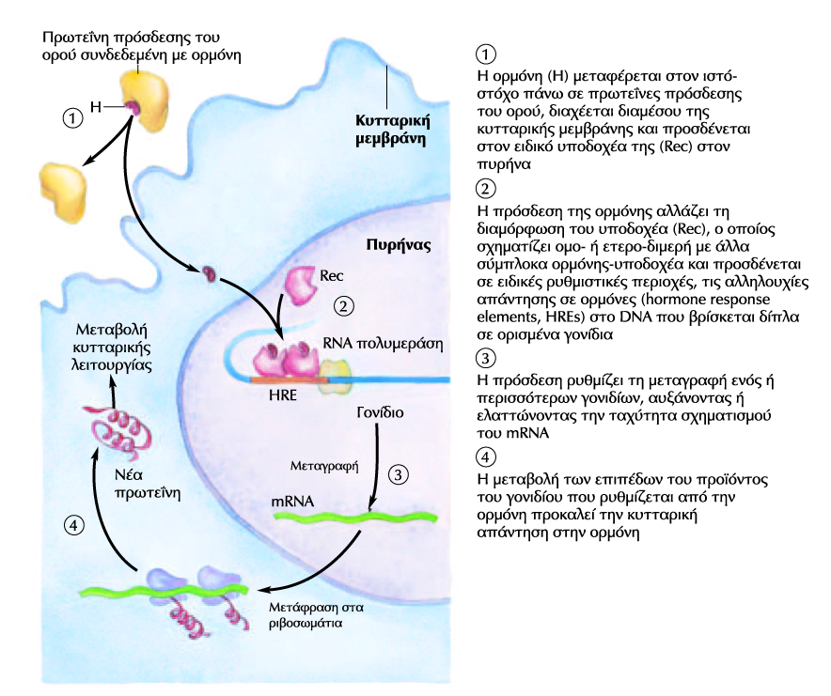
Στεροειδείς ορμόνες : δράση

Slide 69

Στεροειδείς ορμόνες : δράση

Slide 70

Δράση ενός SERM (Selective Estrogen Receptor Modulator) όπως η Ραλοξιφαίνη

Slide 71


Slide 72


Slide 73

Ενδοκυττάρια μετάδοση μηνύματος μέσω μεμβρανικών υποδοχέων
που είναι συνδεδεμένοι με G -πρωτείνες
Πχ. Γλυκαγόνη, ΡΤΗ, Επινεφρίνη
Συστατικά : Receptor; Transducer : μετατροπέα(G protein): Effector :τελεστή (membrane-bound enzyme);
Second messenger (e.g. cAMP); Response (cascade of highly-regulated protein phosphorylations, etc)
Υποδοχέας:
μια πρωτείνη με επτά διαμεμβρανικά
τμήματα
Ligand binding domain
(extracellular site)
β-αδρενεργικός υποδοχέας
Όλοι οι G protein-coupled υποδοχείς
μοιάζουν με τον β-αδρενερικό υποδοχέα
G_{s} binding site
(intracellular site)

Slide 74

G protein-coupled υποδοχείς

Slide 75

G protein-coupled υποδοχείς

Slide 76
GTP
GDP
Resting
AC
ATP
GTP
AC
Active
cAMP
Inactive
GDP
AC
PO₄
Resting
GDP
AC

Slide 77

Signal Transduction Pathway → Activation of Adenylate Cyclase by G_{s}
Down stream effects:
Φωσφορυλίωση
ενζύμων που ρυθμίζουν
μεταβολικά μονοπάτια
2. Αυξάνει τη μεταγραφή
γονιδίων μέσω
φωσφορυλίωσης του
CREB

Slide 78

Η ενεργοποιημένη
ΡΚΑ μπαίνει στον πυρήνα
και φωσφορυλιώνει τον CREB
(cAMP Response
Element Binding protein)
για να επάγει την έκφραση
γονιδίων-στόχων
Πως το αυξημένο ενδοκυττάριο cAMP οδηγεί σε αυξημένη μεταγραφή
γονιδίων-στόχων

Slide 79
G_{s} vs. G_{i}
Ρύθμιση της ενεργότητας της αδενυλικής κυκλάσης
G_{s} ενεργοποιεί την αδενυλική κυκλάση
G_{i} αναστέλλει τη δράση της αδενυλικής κυκλάσης
π.χ. η αδρεναλίνη μπορεί είτε να αυξάνει είτε να μειώνει τα επίπεδα του
ενδοκυττάριου cAMP ανάλογα με ποιόν υποδοχέα δεσμεύεται
β Αδρενεργικοί υποδοχείς είναι συζευγμένοι με G_{s}, ενώ
Οι α₂ αδρενεργικοί υποδοχείς είναι συζευγμένοι με G_{i}

Slide 80


Slide 81
G_{s} vs G_{i} vs G_{q}
G_{s} και G_{i} είναι συζευγμένοι με αδενυλική κυκλάση→ Δ [cAMP]
G_{q} coupled είναι συζευγμένος με τη φωσφολιπάση C → Δ [Ca²⁺]

Slide 82

Ενδοκυττάριο Ca²⁺ σαν τρίτος αγγελιοφόρος
Τα κύτταρα «εργάζονται» πολύ σκληρά προκειμένου να διατηρούν τα επίπεδα
του ενδοκυττάριου [Ca²⁺] χαμηλά, ώστε μικρές αυξήσεις να μπορούν να οδηγήσουν
σε αποτελεσματική ενδοκυττάρια μετάδοση μηνύματος
**
Molecular Biology of the Cell, 2002
A: Το Ca²⁺ ενεργά (μέσω αντλιών) μεταφέρεται έξω από το κυτοσόλιο
B: Το Ca²⁺ ενεργά (μέσω αντλιών) μεταφέρεται μέσα στο ΕΔ και στα μιτοχόνδρια.

Slide 83

G_{q-}coupled receptor

Slide 84

Ligand Binding to a GPCR Linked to G_{q} → Phospholipase C Activation
Phospholipase C_{β} (PLC_{β})-catalyzed hydrolysis of PIP₂ →Formation of 2 second messengers
**
**

Slide 85

Η ενεργοποίηση της φωσφολιπάσης C οδηγεί στο σχηματισμό δύο δεύτερων αγγελιοφόρων

Slide 86

Η πρωτεινική κινάση C (C-kinase) μπορεί να ενεροποιήσει τη μεταγραφή
με δύο ανεξάρτητους τρόπους (ΜΑΡ-κινάσες και NFkB)

Slide 87


Slide 88


Slide 89


Slide 90


Mc Cune Albright syndrome

Slide 91


Slide 92


DEPARTMENT OF EXPERIMENTAL PHYSIOLOGY, MEDICAL SCHOOL, NATIONAL & KAPODISTRIAN UNIVERSITY OF ATHENS

Slide 93



DEPARTMENT OF EXPERIMENTAL PHYSIOLOGY, MEDICAL SCHOOL, NATIONAL & KAPODISTRIAN UNIVERSITY OF ATHENS
ΑΥΞΗΤΙΚΗ (GH)
ΠΡΟΛΑΚΤΙΝΗ (PRL)
ΓΟΝΑΔΟΤΡΟΠΙΝΕΣ (FSH & LH)
ΘΥΡΕΟΕΙΔΟΤΡΟΠΟΣ (TSH)
ΦΛΕΙΟΕΠΙΝΕΦΡΙΔΙΟΤΡΟΠΟΣ (ACTH)
ΩΚΥΤΟΚΙΝΗ (OT)
ΑΝΤΙΔΙΟΥΡΗΤΙΚΗ (ADH)
ΟΜΟΙΟΤΗΤΕΣ & ΔΙΑΦΟΡΕΣ ΜΕΤΑΞΥ
ΑΔΕΝΟΥΠΟΦΥΣΗΣ & ΝΕΥΡΟΥΠΟΦΥΣΗΣ

Slide 94


Slide 95

Ορμόνες του υποθαλάμου
Ονομασία και Δομή
συνήθης συντομογραφία
Εκλυτική ορμόνη των γοναδοτροφινών (GnRH) δεκαπεπτίδιο
Εκλυτική ορμόνη της GH (GHRH) πεπτίδιο (44 αμινοξέα)
Σωματοστατίνη (SS) δεκατετραπεπτίδιο
Ντοπαμίνη μονοαμίνη
Εκλυτική ορμόνη της TSH (TRH) τριπεπτίδιο
Εκλυτική ορμόνη της ACTH (CRH) πεπτίδιο (41 αμινοξέα)

Slide 96


Ορμόνες του προσθίου λοβού της υπόφυσης

Slide 97

Ορμόνες του προσθίου λοβού της υπόφυσης

